Slide 1


Комп’ютерні мережі
Національний технічний університет України КПІ ім. І. Сікорського
Кафедра автоматизації енергетичних процесів та систем
Лекція 1
Основні поняття і загальні принципи побудови мереж
Отрох Сергій Іванович
2022

Slide 2

Зміст
Основні поняття
Телекомунікаційна мережа
Телекомунікаційні послуги
Інформаційна мережа
Інформаційні технології
Інфокомунікації
Глобальна Інформаційна Інфраструктура

Slide 3
Основні поняття
Еволюційні процеси в галузі зв'язку можна спостерігати як у вдосконаленні рівнів технологічного розвитку, так і в зміні термінології.
Так, загальноприйнятий термін «електрозв'язок» поступово трансформувався в міжнародний термін «телекомунікації». Сучасні мережі зв'язку є, мабуть, найскладнішими штучними системами, які вдалося створити сучасній цивілізації. Вивчення таких систем вимагає комплексних знань у багатьох сферах інтелектуальної діяльності людини.

Slide 4
Основні поняття
Комунікація (Communication) - поняття, що означає сполучення, зв'язок, а також засоби сполучення і зв'язку.
Телекомунікації (теле-у перекладі з давньогрецької означає далеко)- сукупність засобів, що забезпечують можливість організації зв'язку на значній відстані.
Загальне поняття «телекомунікації» базується на уявленні про засоби, які дозволяють організувати зв'язок між двома і більше віддаленими пунктами.

Slide 5
Основні поняття
Секція телекомунікацій Міжнародного союзу електрозв'язку (Telecommunications Standardization Sector of International Telecommunications Union, ITU-T) у Рекомендаціях серії І (І.110, І.112) визначає термін «телекомунікації» (Telecommunications) – як сукупність засобів телекомунікацій, які забезпечують перенесення інформації, подану у необхідній формі, на значну відстань за допомогою поширення сигналів в одному з середовищ (міді, оптичному волокні, ефірі) або сукупності середовищ.
Засобами, визначеними загальним поняттям «засоби телекомунікацій», є лінії зв'язку, пристрої з'єднання середовищ, системи передачі, комунікаційні пристрої мережі, обладнання сигналізації, синхронізації та ін.

Slide 6
Телекомунікаційна мережа
Телекомунікаційна мережа (Telecommunication Network, TN) – це системоутворююча сукупність засобів телекомунікацій, що надає територіально віддаленим об'єктам можливість інформаційної взаємодії шляхом обміну сигналами (електричними, оптичними або радіо).
Телекомунікаційна мережа (мережа зв'язку) є базовим зв'язуючими компонентами будь-якої територіально-розподіленої системи. Поняття система характеризує складність об'єкта (численність і неоднорідність елементів, зв'язків між ними), а поняття розподілена – його мережну структуру.

Slide 7
Телекомунікаційна мережа
Транспортування (Transfer) інформації в мережевій термінології означає перенесення інформації, перетвореної в сигнал від джерела до одержувача.
Його слід відрізняти від терміна «передача» (Transmission), під яким розуміється процес поширення сигналу у фізичному середовищі між двома суміжними пунктами мережі.

Slide 8
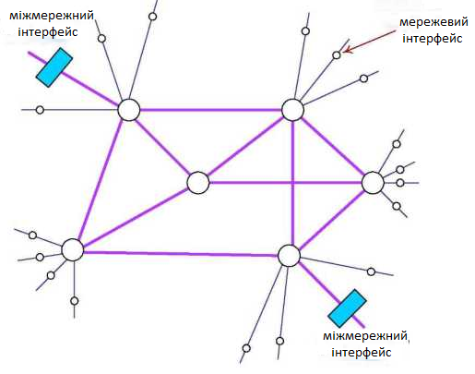
Телекомунікаційна мережа
Територіально віддаленими об'єктами у мережі зв'язку можуть виступати як термінальні пристрої користувачів так і кінцеві системи мережі,так і окремі мережі.

Slide 9
Телекомунікаційні послуги
Обслуговування користувачів з боку телекомунікаційної мережі здійснюється шляхом надання послуг і додатків.
Послуга (Service) - це те, що пропонується мережею користувачеві з метою задоволення його комунікаційних потреб.
Телекомунікаційні послуги (Telecommunication Service) – результат функціонування телекомунікаційної мережі, при якому задовольняється запит на доставку (транспортування) даних або на встановлення зв'язку.

Slide 10
Телекомунікаційні послуги
Додаток (Application) є подібний до поняття послуги, але, на відміну від останньої, надається користувачеві як кінцевий продукт, який може багаторазово ним використовуватися. Наприклад, придбання спеціального пакета програм для реалізації послуг мультимедіа з їхньою інсталяцією на смартфоні є прикладом додатків.
Службою мережі (Service network) називається організаційно-технічний комплекс, який забезпечує надання мережею конкретного виду послуг.
Платформою надання послуг називається сукупність об'єднаних ресурсів мережі, що беруть участь у виробництві і наданні послуг.
Оператор мережі (network operator) – юридична особа (державна структура або приватна компанія), що є власником мережі, забезпечує її експлуатацію і потрібний рівень показників її працездатності.

Slide 11
Телекомунікаційні послуги
Провайдер послуг (service provider), або постачальник послуг – юридична особа, яка формує платформу надання послуг, вт. ч. шляхом оренди мережевих ресурсів (наприклад, виділених каналів зв'язку) у операторів мережі.
Поняттям «технологія» (Technology) у сфері телекомунікацій позначають спосіб реалізації режиму перенесення інформації в мережі, який забезпечує користувачів певним гарантованим рівнем якості обслуговування.

Slide 12
Телекомунікаційні технології
Спосіб реалізації перенесення даних (інформації) в просторі, що забезпечує певний гарантований рівень якості обслуговування в мережі називається телекомунікаційною технологією (Telecommunication technology)
Термін «режим перенесення» (Transfer Mode) узагальнено розуміють як сукупність методів мультиплексування, передавання та комутації, за допомогою яких у телекомунікаційній мережі уможливлюється транспортування інформації від джерела до одержувача.

Slide 13
Телекомунікаційні технології
Режим перенесення інформації в мережі можна організувати синхронним способом або асинхронним.
Синхронний режим перенесення (Synchronous Transfer Mode) ґрунтується на принципі синхронного часового мультиплексування та часового розділення каналів у процесі передавання інформації від одного вузла комутації до іншого. При цьому всі ланки тракту передавання інформації з кінця в кінець працюють синхронно. Таку синхронізацію забезпечують спеціальні синхронні технології, основані на використанні генераторів тактових сигналів, які працюють від єдиного еталонного джерела в мережі.

Slide 14
Телекомунікаційні технології
Для асинхронного режиму перенесення (Asynchronous Transfer Mode) достатньо забезпечити синхронне передавання інформації лише між суміжними об'єктами (передавачем і приймачем вузлів, безпосередньо з'єднаних лінією зв'язку). У транзитному вузлі інформаційні блоки зберігаються деякий час у пристрої запам'ятовування,а потім передаються в наступний вузол мережі. При цьому швидкості у вхідному та вихідному каналах вузла можуть відрізнятися. Таким чином, при асинхронному режимі інформація переміщується мережею естафетним способом.

Slide 15
Інформаційна мережа
Поняття «інформаційна мережа» (Information Network, ІN) передбачає розгляд телекомунікаційної мережі в сукупності зі взаємодіючими за допомогою неї об'єктами. У такому розумінні інформаційна мережа – це «навантажена» телекомунікаційна мережа.
У загальному випадку під інформаційною мережею будемо розуміти сукупність територіально розосереджених кінцевих систем і об'єднуючої їх телекомунікаційної мережі, що забезпечує доступ прикладних процесів будь-якої з цих систем до всіх ресурсів інформаційної мережі і їхнє спільне використання.

Slide 16
Інформаційна мережа
Поняття «інформаційна мережа», на відміну від поняття «телекомунікаційна мережа», є більш узагальненим і відображає множину інформаційних процесів, які протікають в мережі. Ці процеси виникають у результаті взаємодії кінцевих систем, під'єднаних до телекомунікаційної мережі. Інформаційні мережі призначені для надання користувачам послуг, пов'язаних з обміном інформацією, її споживанням, а також обробкою, зберіганням і накопиченням.

Slide 17
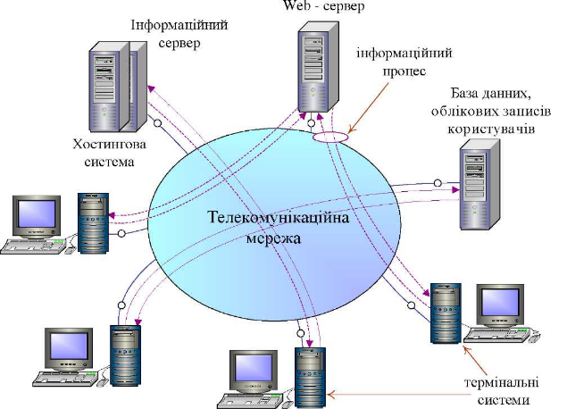
Інформаційна мережа

Slide 18
Інформаційна мережа
Споживач інформації, що одержав доступ до інформаційної мережі, стає її користувачем (User). Користувачами можуть бути як фізичні, такі юридичні особи (фірми, організації, підприємства).
Телекомунікаційна мережа, якїй і належить, у складі інформаційної мережі виконує функції транспортувальної системи.
Інформаційна мережа (Information Network) – системоутворювальна сукупність територіально розосереджених кінцевих систем, об'єднаних телекомунікаційною мережею, за допомогою якої забезпечується взаємодія прикладних процесів, що активізуються в кінцевих системах, і колективний доступ до їх інформаційних і обчислювальних ресурсів.

Slide 19
Інформаційні технології
Базовим компонентом, ядром інформаційної мережі, є телекомунікаційна мережа.
Інформаційні технології (Information Technologies) – методи і способи накопичення, обробки, зберігання, відображення, пошуку і забезпечення цілісності інформації.

Slide 20

Інформаційні технології
Метою інформаційної технології є виробництво інформації для її аналізу та прийняття рішення для виконання певної дії.

Slide 21
Інформаційні послуги
Користувач отримує інформацію з мережі у вигляді контенту (content) – деякого обсягу, що забезпечує сприйняття його смислового змісту. У цьому контексті інформаційні послуги ще називають контент-послугами.
Під контентом (content) розуміють дані, призначені для зберігання з метою подальшої можливості перетворення в будь-яку необхідну форму.
Інформаційна послуга (Information Service) – це задоволення інформаційного запиту користувача, сформованого в результаті цілеспрямованого пошуку інформації в розподіленій системі інформаційних ресурсів, шляхом доставки засобами телекомунікацій затребуваної копії контенту.

Slide 22
Інфокомунікації
Конвергенція на рівні мереж, технологій і послуг інформаційної та телекомунікаційної сфер породила нове концептуальне поняття «інфокомунікацій».
Інфокомунікації – порівняно новий термін, що означає нерозривний зв'язок інформаційних і телекомунікаційних елементів інформаційного обміну, які розвиваються в процесі конвергенції,тобто взаємного проникнення.
Інфокомунікації це об'єднання телекомунікацій з інформаційними, комп'ютерними технологіями та радіотехнологіями.

Slide 23
Інфокомунікації
Інфокомунікації (Infocommunication) — це сукупність засобів обробки, накопичення, зберігання інформації та перенесення її в просторі, імплементованих в єдину мережну структуру, за допомогою якої забезпечується доступність інформаційних ресурсів та інформаційний обмін.
Інфокомунікаційна мережа (Infocommunication Network) — це сукупність територіально розосереджених інформаційних, обчислювальних ресурсів, програмних комплексів управління, що розміщуються в кінцевих системах мережі та термінальних системах користувачів, взаємодія між якими забезпечується за допомогою телекомунікацій і які спільно утворюють єдину мультисервісну платформу

Slide 24
Інфокомунікації
Інфокомунікаційна послуга (Infocommunication Service) — це мультипослуга, що забезпечує задоволення телекомунікаційних або інформаційних, або тих та інших одночасно потреб споживача з наданням йому можливості керувати процесом реалізації цієї послуги.
Глобальна Інформаційна Інфраструктура (Global Information Infrastructure, GII) надає користувачам набір комунікаційних послуг, які забезпечують множину застосувань, що охоплює усі види інформації та надає можливість її отримання в будь-якому місці, в будь-який час, за прийнятною ціною і з прийнятною якістю.

Slide 25
Глобальна Інформаційна Інфраструктура
На Урядовій конференції країн "Великої сімки" (G7), що провадилась Комісією з Європейської Економічної Співдружності (ЄЕС), було прийнято основні принципи,на яких має базуватися розвиток GII,у числі яких:
Мобільність
Номадізм
Інтероперабельність
Якість
Маштабованість
Безпека

Slide 26
Глобальна Інформаційна Інфраструктура
Мобільність (mobility) – можливості доступу до послуг із різних місць і під час руху. При цьому визначення й локалізація джерела надходження запитів мають забезпечуватися мережею;
Номадизм (nomodicity) – можливості переміщення з одного місця в інше, зберігаючи при цьому доступ до послуг незалежно від доступності чи не доступності цих послуг у місцевому середовищі, тобто безперервність доступу в просторі й часі;

Slide 27
Глобальна Інформаційна Інфраструктура
Інтероперабельність (interoperability) — здатність мережі систем обмінюватися інформацією та спільно її використовувати;
Якість (quality) — забезпечення рівня якості, який очікує користувач;
Масштабованість (scalability) — властивість сервісів та систем ефективно виконувати свої функції при широкому діапазоні параметрів, що визначають технічні та ресурсні характеристики підтримуючого середовища;
Безпека (security) — захист ресурсів (апаратних, програмних, інформаційних) від випадкових або навмисних дій, що призводять до несанкціонованого доступу до ресурсів і порушення конфіденційності їх використання, модифікації та руйнуванню ресурсів, а також розкриття інформації.

Slide 28
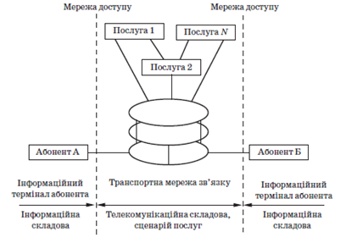
Глобальна Інформаційна Інфраструктура

Slide 29
Глобальна Інформаційна Інфраструктура
Таким чином, GII можна вважати сукупністю термінального обладнання, за допомогою якого користувач має доступ до різних (1,2,...,N послуг і мереж доступу, транспортних та інших засобів, в т.ч. інформаційних ресурсів. Основою є сучасна інфокомунікаційна мережа.

Slide 30
Системний опис
Усі мережі зв'язку належать до класу об'єктів, які називають складними системами.
Складні системи за своїм складом є гетерогенними, тобто характеризуються величезною кількістю неоднорідних елементів і зв'язків між ними.
Під системним описом розуміють багаторівневий опис об'єкта у вигляді моделей, кожна з яких відображає об'єкт в певному аспекті його розгляду (рівня абстрагування).

Slide 31
Модель
Модель – це формалізований опис об'єкта, що дозволяє досліджувати його основні елементи, не відволікаючись на несуттєві, з точки зору поставленої мети, деталі. Рівні абстрагування зазвичай розташовуються в ієрархічному порядку (під порядкування за старшинством).
Мережам зв'язку властиво мати всі ознаки складних систем і підпорядковуватися відповідним їм закономірностям. Зазначимо деякі з них:
Ієрархічність
Комунікаційність
Емержентність

Slide 32
Ознаки складних систем
Ієрархічність – розташування частин та елементів цілого в порядку від вищого до нижчого. Дотримуючись цієї закономірності, ми можемо розчленовувати мережу на окремі підмережі (сегменти) нижчого порядку. Наприклад, глобальна мережа може бути представлена сукупністю територіальних мереж різного масштабу: континентальних, регіональних, міських, локальних та ін.
Комунікаційність - закономірність, що вказує на велику кількість зв'язків (комунікацій) системи: зовнішніх – з середовищем і внутрішніх – з підсистемами та елементами. Це означає, що будь-яку мережу зв'язку можна розглядати як підмережу (підсистему) або елемент системи більш високого порядку (наприклад, як елемент Глобальної Інформаційної Інфраструктури) і в той же час вона може розглядатися як самостійна система, що включає підсистеми (сегменти) більш низького порядку.

Slide 33
Ознаки складних систем
Емержентність - закономірність, яка полягає у вияві системою інтегрованої якості - цілісності, невластивої окремим її елементам. Так, наприклад, у мережі ми можемо виділити такі функційно важливі й відносно незалежні підсистеми, як мережа доступу, транспортна мережа, система керування мережею та ін. Жодну із зазначених систем неможна ототожнити з мережею зв'язку в цілому, і тільки їх взаємозв'язок відображає це поняття. З іншого боку, розглядаючи та вивчаючи структури окремих підсистем, ми поглиблюємо своє уявлення про систему.

Slide 34
Архітектура мережі
Процес побудови ряду окремих структур системи має назву «структуризація».
Структуризація складної системи ототожнюється з архітектурою.
Отже, архітектура – це багаторівневий опис системи, отриманий шляхом структуризації.
Поняття архітектури характеризує цілісне уявлення про побудову мережі і, отже, відбиває її емержентність.
Архітектурою називається системний опис мережі, що відображає всю множину її елементів, зв'язків між ними і правил взаємодії.

Slide 35
Протокольна модель
Протокольна модель — опис правил взаємодії систем у мережі на рівні взаємодії об'єктів і логічних модулів, необхідних для реалізації процесів передавання й оброблення інформації взаємодіючими системами. У цій моделі всі правила (протоколи) взаємодії групуються за їх функційним призначенням в окремі групи — протокольні блоки. Ці блоки розміщуються в ієрархічному порядку, і кожний з них є множиною протоколів взаємодії об'єктів певного рівня систем.

Slide 36
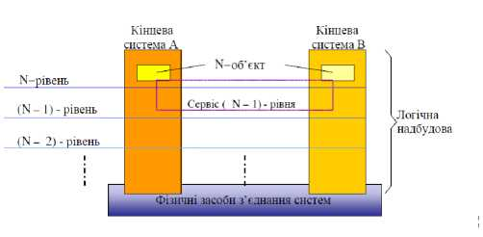
Принцип побудови протокольної моделі

Slide 37
Принцип побудови протокольної моделі
Всі правила взаємодії об'єктів у протокольній моделі визначають стандарти для конкретної мережі і класифікуються як протоколи (стандарти взаємодії об'єктів одного рівня з іншим) та інтерфейси (стандарти взаємодії об'єктів сусідніх рівнів). Будь-який об'єкт N рівня активізуючись видає інформацію двох типів:
1) інформацію, яка призначена для N-об'єкту (дані користувача) і не пов'язана з операціями підтримання зв'язку N-рівня;
2) інформацію керування, яка призначена для об'єкта (N-1) - рівня, за допомогою якої здійснюється координація процедур "з'єднання" об'єктів N-рівня.

Slide 38


Комп’ютерні мережі
Національний технічний університет України КПІ ім. І. Сікорського
Кафедра автоматизації енергетичних процесів та систем
Лекція 2
Узагальнена модель системного опису мережевої архітектури
Отрох Сергій Іванович
2022

Slide 39
Зміст
Відкрита система
Переваги відкритих стандартів
Організації які працюють у сфері стандартизації
Еталонна модель OSI
Системний опис мережної архітектури
Топологія мереж
Узагальнена модель апаратурної реалізації функцій та об'єктів
Елементи моделі організаційної структури

Slide 40
Відкрита система
Відкритою системою називається будь-яка система (мережа, програмний продукт, апаратний засіб), яка може взаємодіяти з аналогічною іншою системою та побудована відповідно до відкритих специфікацій.
Під терміном «специфікація» розуміють формалізований опис апаратного або програмного компонента мережі, способу його функціонування, взаємодії з іншими компонентами та особливих характеристик.

Slide 41
Переваги при дотриманні відкритих стандартів
можливість побудови мереж з апаратних і програмних засобів різних виробників;
безпроблемну заміну одних компонентів мережі іншими, більш досконалими, що дозволяє забезпечити розвиток мережі з мінімальними витратами;
вільне сполучення однієї мережі з іншою.

Slide 42
Організації у сфері стандартизації
окремі великі фірми-виробники (наприклад, IBM, Sun і т.п.);
спеціальні комітети та об'єднання, засновані декількома компаніями (наприклад, АТМ Forum з кількісним складом колективних учасників близько 100, Fast Ethernet Alliance з розробки стандартів 100Мбіт Ethernet та ін.);
національні інститути та центри, які є організаціями країн і великих регіонів:
Інститут національних стандартів США (American National Standards Institute, ANSI),
Інститут стандартів телекомунікацій Європейського Союзу (European Telecommunications Standards Institute, ETSI),
Інститут інженерів з електротехніки та електроніки США (Institute of Electrical and Electronics Engineers, IEEE),

Slide 43
Організації у сфері стандартизації
Комітет з телекомунікаційних технологій Японії (Telecommunication Technology Commity, TTC);
міжнародні організації, такі як:
Міжнародна організація стандартизації (International Organization for Standardization, ISO),
Міжнародний союз електрозв'язку (International Telecommunication Union, ITU) з такими секціями: ITU-R - секція радіомовлення, ITU-T - секція телекомунікацій, ITU-D – секція розвитку;
всесвітні організації, очолені міжнародними групами. Це організації, які займаються інтернет - стандартизацією, серед яких основним є науково-адміністративне співтовариство Інтернету (Internet Society, ISOC) зі складом понад 100000 осіб.

Slide 44
Еталонна модель OSI
Еталонна модель OSI є визначальним документом для розробки відкритих стандартів з організації з'єднань систем і мереж зв'язку.
Розробники еталонної моделі за основу взяли такі принципи:
кількість протокольних рівнів не повинна бути занадто великою, щоб розробка мережі та її реалізація не ускладнювалися, водночас ця кількість немає бути занадто малою, щоб не перевантажувати логічні модулі кожного рівня;
рівні повинні чітко відрізнятися логічними модулями й функціями (об'єктами), які на них виконуються;
функції та протоколи одного рівня можуть змінюватися, якщо це не порушує інші рівні;
кількість інформації, яка передається через інтерфейси між рівнями, повинна бути мінімальною;
допускається подальше структурування рівнів на підрівні, якщо виникає необхідність локального зосередження на функціях у межах одного рівня.

Slide 45
Структура еталонної моделі OSI
№ Рівня | Українська назва рівня | Англійська назва рівня | Позначення рівня
7 | Прикладний | Application | A
6 | Представлення | Presentation | P
5 | Сеансовий | Session | S
4 | Транспортний | Transport | T
3 | Мережевий | Network | N
2 | Канальний | DataLink | DL
1 | Фізичний | Physical Link | PL

Slide 46
Фізичний рівень
Фізичний рівень (Physical Layer) (рівень1) визначає електротехнічні, механічні, процедурні і функціональні характеристики встановлення, підтримки і роз'єднання фізичного каналу між кінцевими системами.
Специфікації фізичного рівня визначають такі характеристики, як величини напруги, параметри синхронізації, швидкість передачі фізичній інформації, максимальні відстані передачі інформації, фізичні з'єднувачі і інші аналогічні характеристики тощо.

Slide 47
Канальний рівень
Канальний рівень (Data Link Layer) (рівень2) відповідає за якісну передачу даних між двома пунктами, пов'язаними фізичним каналом з урахуванням особливостей середовища-передавача. Здійснює "прозору і безпомилкову" передачу. При цьому фізичні середовища передачі можуть відрізнятися (мідь, оптичне волокно, ефір). Несумісними можуть виявитися й вимоги до формату подання даних у кожному каналі, що називається лінійним кодуванням. У цій ситуації канальний рівень бере на себе функції адаптації даних до типу фізичного каналу зв'язку, надаючи вищим рівням «прозоре з'єднання». Також канальний рівень здійснює виявлення та виправлення помилок, тобто «безпомилкову передачу».

Slide 48
Мережевий рівень
Мережевий рівень Network Layer (рівень3) – це комплексний рівень, який забезпечує можливість з'єднання і вибір маршруту між двома кінцевими системами.
Основною функцією мережевого рівня є маршрутизація. Вона полягає в прийнятті рішення, через які конкретно проміжні пункти повинен пройти маршрут передавання даних, які направляються з однієї кінцевої системи в іншу, та як має виконуватися комутація (яка відповідає конкретному маршруту) між входами та виходами мережевих пристроїв, розташованих у проміжних пунктах мережі.

Slide 49
Транспортний рівень
Транспортний рівень Transport Layer (рівень 4) забезпечує послуги з транспортування даних між двома взаємодіючими абонентами.
Функцією транспортного рівня є надійне транспортування даних через мережу. Транспортний рівень здійснює формування блоків даних та їх нумерацію та утворення неперервного потоку даних із блоків даних.

Slide 50
Сеансовий рівень
Сеансовий рівень Session Layer (рівень5) встановлює, управляє і завершує сеанси взаємодії між прикладними завданнями. Сеанси складаються з діалогу між об'єктами.
Сеансовий рівень синхронізує діалог між об'єктами рівня представлення і управляє обміном інформації між ними.
Сеансовий рівень забезпечує виконання функцій керування сеансом зв'язку (сесією), орієнтованим на наскрізну передачу повідомлень, таких, наприклад, як встановлення й завершення сесії; керування черговістю й режимом передачі даних (симплекс, напівдуплекс, дуплекс); синхронізація; керування активністю сесії; складання звітів про надзвичайні ситуації. Разом із транспортним рівнем сеансів рівень формує протоколи, орієнтовані на встановлення з'єднання й протоколи, які забезпечують для вищих рівнів надійний сервіс без встановлення з'єднання.

Slide 51
Рівень представлення
Рівень представлення Presentation layer (рівень 6) здійснює інтерпретацію і перетворення даних, які передаються у мережі до типу, що сприймається процесами прикладного рівня та зворотне перетворення; забезпечує подання даних в узгоджених форматах і синтаксис і, трансляцію й інтерпретацію програм з різних мов, шифрування й стиснення даних.

Slide 52
Прикладний рівень
Прикладний рівень Application Layer (рівень7) забезпечує послугами прикладні процеси, здійснює керування терміналами й прикладними процесами в кінцевих системах мережі, які є джерелами та споживачами інформації.
Цей рівень надає сервіси безпосередньо для прикладних програмам користувачів, ідентифікує і встановлює наявність прикладних процесів, а також встановлює і погоджує процедури усунення помилок і управління цілісністю інформації.
Протоколи взаємодії об'єктів сьомого рівня отримали назву прикладних.

Slide 53
Протоколи рівнів моделі OSI
Рівні моделі
OSI
Реалізація
Залежність від технології
7
Прикладний
Протоколи
в
ерхнього
6
Представницький
-
Мережно
незалежні протоколи
рівня
Програмна
5
Сеансовий
Протоколи
4
Транспортний
середнього
3
Мережний
рівня
2
Канальний
Протоколи
Мережно
-
залежні протоколи
ниж
нього
Апаратна
1
Фізичний
рівня
Три нижніх рівні фізичний, канальний і мережний є мереже-залежними. Протоколи цих рівнів тісно пов'язані з технічною реалізацією мережі та з використаним комунікаційним устаткуванням.

Slide 54
Протоколи рівнів моделі OSI
Три верхні рівні сеансовий, представлення і прикладний вирішують задачі надання прикладних сервісів на підставі існуючої транспортної підсистеми.
Вони орієнтовані на застосування і мало залежать від технічних особливостей побудови мережі. На протоколи цих рівнів не впливають жодні зміни в топології мережі, заміна устаткування або перехід на іншу мережну технологію.
Транспортний рівень є проміжним, він приховує всі деталі функціонування протоколів нижніх рівнів від протоколів верхніх рівнів. Це дозволяє розробляти застосування, що не залежать від технічних засобів передавання повідомлень, які безпосередньо займаються транспортуванням.
Розрізняють протоколи нижнього, середнього і верхнього рівнів, а також стеки протоколів з апаратною та програмною реалізацією.

Slide 55
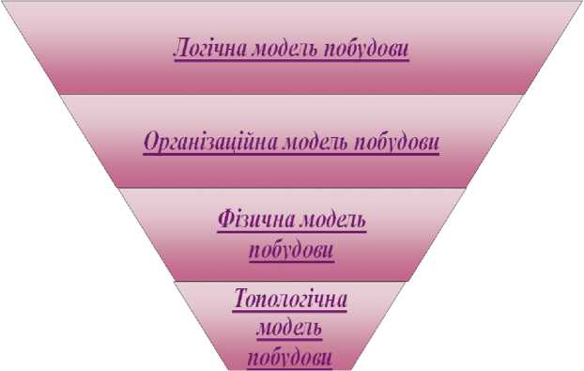
Системний опис мережевої архітектури
Сукупність таких моделей будемо називати системним описом мережевої архітектури

Slide 56
Системний опис мережевої архітектури
Топологічна модель - визначає розташування пунктів мережі та ліній зв'язку.
Фізична модель - відображає фізичні пристрої та програмні засоби, в котрих реалізовано функціональні елементи мережі, фізичні середовища передавання сигналів.
Організаційна модель - визначає тип, призначення, статус елементів мережі залежно від виконуваних ними функцій;
Логічна модель - описує роботу мережі на рівні взаємодії мережевих функцій та правил встановлення зв'язку між кінцевими системами, взаємодіючими через телекомунікаційну мережу.

Slide 57
Топологія фізичних зв'язків
Топологією називається структура взаємозв'язків пунктів і з'єднуючих їх ліній
Розрізняють топології фізичних зв'язків і топології логічних зв'язків.
Топологія фізичних зв'язків (Фізична топологія) – це граф, вершинами якого є вузли мережі, а ребрами – фізичні зв’язки між ними (лінії зв’язку).
Топологія фізичних зв'язків відображає схему з'єднань елементів мережі.

Slide 58
Логічна топологія
Логічна топологія відображає розподіл інформаційних потоків між вузлами
Фізична і логічна топологія мережі можуть неспівпадати між собою.
Фактично логічна топологія визначає алгоритм, згідно із яким мережеві вузли будуть здійснювати доступ до середовище передачі даних
Для дослідження топологічних особливостей мережі її зручно зобразити у вигляді графа.
Граф є моделлю топологічної структури мережі.

Slide 59
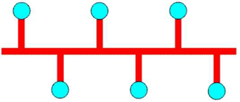
Шина топологія
Топологія шина (bus), при якій всі вузли під'єднанні до одного середовища передавання даних (лінії зв'язку) і інформація від кожного вузла одночасно передається всім іншим вузлам

Slide 60
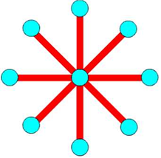
Зіркоподібна топологія
Топологія зірка (star) - це топологія при якій до одного центрального вузла приєднуються інші вузли, при чому кожен з них використовує свою окрему лінію зв'язку

Slide 61
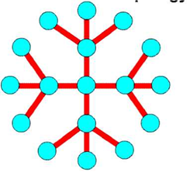
Розширена зіркоподібна топологія
Топологія розширена зірка (Extended Star) це топологія при якій до одного центрального вузла приєднуються інші вузли, причому до кожного з них може бути під'єднана зіркоподібна топологія

Slide 62
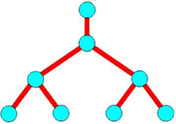

Деревоподібна топологія
У мережі з деревоподібною (Тгєє Тopology) чи ієрархічною топологією кожен вузол зв'язаний з одним вузлом вищої ієрархії і одним чи декількома вузлами нижчої ієрархії. Назва топології зв'язана з тим, що вона нагадує дерево, гілки якого ростуть з кореня вниз до самого нижнього рівня. Топологія деревоподібної мережі найчастіше відображає ієрархічну організаційну структуру мережі.
Окремий вид деревоподібної топології – топологія «точка-точка».

Slide 63
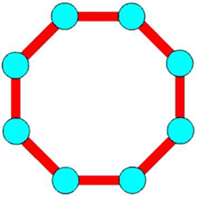
Кільцева топологія
Кільцева топологія (Ring Topology) – це мережева топологія, в якій кожен вузол має точно два з'єднання з іншими вузлами. Кільцева топологія широко використовується в локальних мережах, у сегментах міжвузлових з'єднань територіальних мереж, а також у мережах абонентського доступу, організованих на базі волоконно-оптичного кабелю.

Slide 64
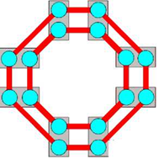
Топологія подвійне кільце
Топологія подвійне кільце (Dual Ring Apology) – це мережева топологія, в якій утворюється подвійні з'єднання між парами вузлів, при яких інформаційний потік направляється в двох протилежних напрямках

Slide 65
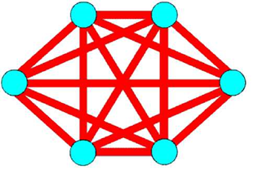
Повнозв'язна топологія
Повнозв'язна топологія забезпечує з'єднання вузлів за принципом «кожен з кожним». Повнозв'язна топологія містить п*(п-1)/2 каналів зв'язку, де п—кількість вузлів.

Slide 66
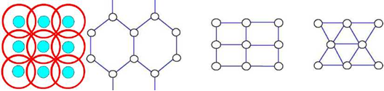
Комірчаста (стільникова) топологія
Кожен пункт сегмента має безпосередній зв'язок і з невеликою кількістю пунктів, найближчих за відстанню.

Slide 67
Фізична структура мережі
Під фізичною структурою мережі будемо розуміти склад її активного та пасивного обладнання та топологію його розміщення в просторі.
Активне мережеве обладнання кінцеве і комунікаційне обладнання, функціонування якого забезпечується за рахунок споживання електроенергії від зовнішніх джерел живлення. Активне мережеве обладнання виконує комплекси тих функцій мережі, які реалізуються в апаратурі.
Пасивне обладнання мережі, на відміну від активного, немає потреби в джерелах електроживлення й містить у собі кабельну систему, телекомунікаційні роз'єми, комутаційн панелі, комутаційні шнури, монтажне обладнання тощо.

Slide 68
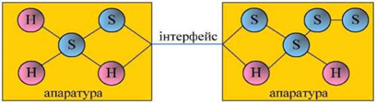
Узагальнена модель апаратурної реалізації функцій та об'єктів
Н-апаратне забезпечення (Hardware)
S-програмне забезпечення (Software)
під апаратурою (Equipment) розуміють активне обладнання, в якому функції можуть бути реалізовані як у вигляді апаратного забезпечення, так і у вигляді програмного забезпечення

Slide 69
Елементами моделі апаратурної реалізації
Елементами моделі апаратурної реалізації є такі:
Апаратне забезпечення (Hardware) - обладнання, в якому одна або декілька функцій реалізовано фізично.
Програмне забезпечення (Software) – один або декілька програмних модулів, які представляють собою реалізацію одного або декількох об'єктів.
Фізичний інтерфейс (Phisical interface) – фізичне середовище (проводи) для передачі сигналів між різною апаратурою.

Slide 70
Активне обладнання мережі
У технічній літературі набули вжитку такі позначення класів апаратури: DTE, DCE і DTE/DCE.
Клас DTE (Data Terminal Equipment) – кінцева апаратура даних (кінцеве обладнання даних)
Клас DCE (Data Communication Equipment) – апаратура передачі даних
Клас DTE/DCE – змішаний клас (комунікаційні пристрої-мости, комутатори і маршрутизатори)

Slide 71
Елементи моделі організаційної структури
Пункти та лінії зв'язку передусім розглядаються як елементи моделі організаційної структури мережі.
Елементами організаційної структури мережі є: пункти та зв'язуючі системи передавання (напрямні системи).
Пункти мережі підрозділяються на кінцеві і вузлові.
Кінцеві пункти (КП, End points) – це пункти, в яких розміщено термінальне обладнання користувачів і кінцеві системи мережі
Вузловий пункт (Node Points) – це пункт мережі, в якому сходяться дві і більше ліній зв'язку.

Slide 72
Вузловий пункт
У вузловому пункті зазвичай розміщується комунікаційне (мережеве) обладнання, за допомогою якого можуть виконуватися такі функції, як:
- концентрація;
- розподілення;
- мультиплексування;
- комутація;
- маршрутизація.

Slide 73
Вузловий пункт
Концентрація (Concentration) – поєднання декількох вхідних потоків з метою отримання вихідного швидкісного потоку.
Розподілення (Distribution, Aggregation) – відгалуження від концентрованого вхідного потоку декількох вихідних потоків і їх розподіл між виходами.
Мультиплексування (Multiplexing) – передавання декількох потоків інформації по одному каналу.

Slide 74
Вузловий пункт
Комутація (Switching) – процес встановлення з'єднання між входами та виходами комутаційного пристрою на основі аналізу адресної інформації.
Маршрутизація (Routing) – це поєднання процедур пошуку шляхів (маршрутів) між вузлами мережі та встановлення з'єднання між вузлами мережі.

Slide 75




Комп’ютерні мережі
Національний технічний університет України КПІ ім. І. Сікорського
Кафедра автоматизації енергетичних процесів та систем
Лекція 3
Базові принципи побудови комп’ютерних мереж
Отрох Сергій Іванович
2022

Slide 76
Зміст
Канали комп’ютерних мереж
Спосіб з’єднання мереж
Класифікація способів комутації
Мережа загального користування
Мережі обмеженого користування
Сегменти мережі
Транспортна мережа
Мережа доступу
Розподільча мережа

Slide 77
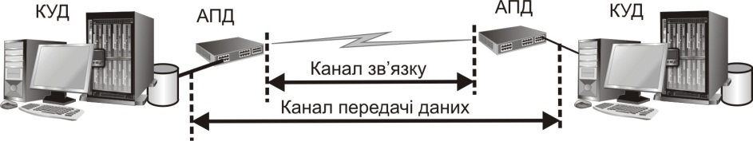
Канали передачі даних мереж
Канал передачі даних (КПД) — канал зв’язку, оснащений спеціальною апаратурою для передачі дискретних сигналів.
До складу апаратури передачі даних (АПД) входять: автоматичні викличні пристрої, пристрої захисту від помилок і пристрої перетворення сигналів. В якості кінцевого устаткування даних (КУД) виступають сервери, абонентські системи (АС) та вузли комутації (ВК).

Slide 78
Канали комп’ютерних мереж
За можливістю зміни напрямку передачі інформації розрізняють канали:
симплексні, що забезпечують передачу інформації тільки в одному напрямку;
напівдуплексні, що дають можливість передавати почергово інформацію у двох напрямках;
дуплексні, що передають інформацію одночасно в обох напрямках.
Залежно від способу передачі даних розрізняють канали зв’язку:
з послідовною передачею сигналів - розряди кожного символу передаються послідовно по одним і тим самим лініям зв’язку
з паралельною передачею сигналів - всі розряди кожного символу передаються одночасно по окремим лініям зв’язку.

Slide 79
Складений канал зв’язку
Часто фізичне з’єднання між передавачем і приймачем утворюється послідовним з’єднанням кількох каналів зв’язку в єдиний складений канал зв’язку.
Залежно від режиму використання складеного каналу зв’язку розрізняють:
некомутовані (орендовані) канали - складений канал, який створюється й існує протягом певного інтервалу часу незалежно від того, передається інформація чи ні.
комутовані канали - створюється тільки на час передачі повідомлень, а поза цим — окремі канали зв’язку, з яких він складається, можуть використовуватися за іншим призначенням.

Slide 80
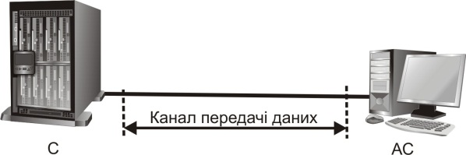
Спосіб з’єднання мереж
Залежно від способу з’єднання розрізняють: Р2Р («точка-точка») і М2Р підключення кінцевого устаткування даних до каналу передачі.
Р2Р підключення пристроїв кінцевого устаткування даних,
де АС – абонентська система; С – сервер

Slide 81
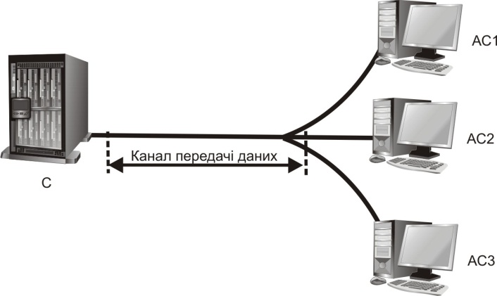
Спосіб з’єднання мереж
Якщо до одного каналу під’єднується більше двох пристроїв кінцевого устаткування даних, такий спосіб підключення називається багатоточковим М2Р
М2Р підключення пристроїв кінцевого устаткування даних,
де АС – абонентська система; С – сервер

Slide 82
Класифікація способів комутації
Серед безлічі можливих підходів до вирішення завдання комутації абонентів у мережах виділяють два основних:
комутація каналів (circuit switching);
комутація пакетів (packet switching).
Комутація каналів
При комутації каналів комутаційна мережа утворює між кінцевими вузлами безперервний складовою фізичний канал з послідовно з'єднаних комутаторами проміжних канальних ділянок. Умовою того, що кілька фізичних каналів при послідовному з'єднанні утворюють єдиний фізичний канал, є рівність швидкостей передачі даних у кожному зі складових фізичних каналів. Рівність швидкостей означає, що комутатори такої мережі не повинні буферизувати передані дані.
У мережі з комутацією каналів перед передачею даних завжди необхідно виконати процедуру встановлення з'єднання, у процесі якої і створюється складений канал. І тільки після цього можна починати передавати дані.

Slide 83
Переваги комутації каналів
Постійна і відома швидкість передачі даних за встановленим між кінцевими вузлами каналу
Низький і постійний рівень затримки передачі даних через мережу
Не потребує ресурсів мережі для обробки повідомлень

Slide 84
Недоліки комутації каналів
Відмова мережі в обслуговуванні запиту на встановлення з'єднання.
Нераціональне використання пропускної здатності фізичних каналів.
Обов'язкова затримка перед передачею даних через фази встановлення з'єднання.
Неможливі зміни смуги пропускання каналу
Неможлива інтеграція в одній мережі видів служб з різними швидкостями передачі

Slide 85
Комутація пакетів
Ця техніка комутації була спеціально розроблена для ефективної передачі комп'ютерного трафіку.
Комутація каналів не дозволяє досягти високої загальної пропускної здатності мережі. Типові мережеві додатки генерують трафік дуже нерівномірно, з високим рівнем пульсації швидкості передачі даних
При комутації пакетів всі передані користувачем повідомлення розбиваються у вихідному вузлі на порівняно невеликі частини, що називаються пакетами

Slide 86
Затримки в мережі з комутацією пакетів
Мережа з комутацією пакетів уповільнює процес взаємодії конкретної пари абонентів, але підвищує пропускну здатність мережі в цілому.
Затримки в джерелі передачі:
час на передачу заголовків;
затримки, викликані інтервалами між передачею кожного наступного пакета.
Затримки в кожному комутаторі:
час буферизації пакета;
час комутації, яке складається з:
часу очікування пакета в черзі (змінна величина);
часу переміщення пакета у вихідний порт.

Slide 87
Переваги комутації пакетів
Висока загальна пропускна здатність мережі при передачі пульсуючого трафіку.
Можливість динамічно перерозподіляти пропускну здатність фізичних каналів зв'язку між абонентами відповідно до реальних потреб їхнього трафіку.

Slide 88
Недоліки комутації пакетів
Невизначеність швидкості передачі даних між абонентами мережі, обумовлена ​​тим, що затримки в чергах буферів комутаторів мережі залежать від загального завантаження мережі
Змінна величина затримки пакетів даних, яка може бути досить тривалою у моменти миттєвих перевантажень мережі
Можливі втрати даних через переповнення буферів
Висока складність протоколів канального і мережного рівнів

Slide 89
Комутація повідомлень
Комутація повідомлень за своїми принципами близька до комутації пакетів.
Під комутацією повідомлень розуміється передача єдиного блоку даних між транзитними комп'ютерами мережі з тимчасовою буферизацією цього блоку на диску кожного комп'ютера.
Повідомлення на відміну від пакета має довільну довжину, яка визначається не технологічними міркуваннями, а змістом інформації, що становить повідомлення.

Slide 90
Порівняння комутації каналів і пакетів
Комутація каналів
Гарантована пропускна здатність (смуга) для взаємодіючих абонентів
Мережа може відмовити абоненту у встановленні з'єднання
Трафік реального часу передається без затримок
Адреса використовується тільки на етапі встановлення з'єднання
Комутація пакетів
Пропускна здатність мережі для абонентів невідома, затримки передачі носять випадковий характер
Мережа завжди готова прийняти дані від абонента
Ресурси мережі використовуються ефективно при передачі пульсуючого трафіка
Адреса передається з кожним пакетом.

Slide 91
Постійна і динамічна комутація
Як мережі з комутацією пакетів, так і мережі з комутацією каналів можна розділити на два класи:
- мережі з динамічною комутацією;
- мережі з постійною комутацією.
У мережах з динамічною комутацією:
- дозволяється встановлювати з'єднання з ініціативи користувача мережі;
- комутація виконується тільки на час сеансу зв'язку, а потім (за ініціативою одного з користувачів) розривається;
- в загальному випадку користувач мережі може з'єднатися з будь-яким іншим користувачем мережі;
- час з'єднання між парою користувачів при динамічній комутації складає від декількох секунд до декількох годин і завершується після виконання певної роботи - передачі файлу, перегляду сторінки тексту або зображення і т.п.

Slide 92
Постійна і динамічна комутація
Мережа, що працює в режимі постійної комутації:
дозволяє парі користувачів замовити з'єднання на тривалий період часу;
з'єднання встановлюється не користувачами, а персоналом, який обслуговує мережу;
період, на який встановлюється постійна комутація, складає зазвичай декілька місяців;
режим постійної (permanent) комутації в мережах з комутацією каналів часто називається сервісом виділених (dedicated) або орендованих (leased) каналів;
в тому випадку, коли постійне з'єднання через мережу комутаторів встановлюється за допомогою автоматичних процедур, ініційованих обслуговуючим персоналом, його часто називають полупостійним (semi-permanent) з'єднанням, на відміну від режиму ручного конфігурування кожного комутатора.

Slide 93
Переваги та недоліки способів комутації
Спосіб комутації | Переваги | Недоліки
Комутація каналів (КК) | 1) не потребує ресурсів мережі для обробки повідомлень; 2) затримка доставки повідомлень мінімальна (вона дорівнює часу встановлення з’єднання tвз). | 1) неможливо зміни смуги пропускання каналу; 2) неможлива інтеграція в одній мережі видів служб з різними швидкостями передачі; 3) низьке використання смуги пропускання каналу
Коммутація пакетів (КП) | 1) динамічна зміна швидкості передачі; 2) високе використання ресурсів мережі при пачечному трафіку. | 1) затримка для пакетів з мовною інформацією може бути недопустимо великою; 2) висока складність протоколів канального і мережного рівнів; 3) велика залежність затримки повідомлень від навантаження, що поступає.

Slide 94
Переваги та недоліки способів комутації
Спосіб комутації | Переваги | Недоліки
Швидка комутація каналів (ШКК) | 1) можливість передачі пакетів даних в паузах мовного сигналу; 2) покращене використання смуги каналу при трафіку пачечного типу (Кп >1); 3) затримка доставки пакетів мала. | 1) при перевантаженнях швидко ростуть втрати; 2) при перевантаженнях частина мовних відрізків втрачається; 3) після передачі кожного пакета (в паузах мовного обміну) необхідно відновлювати з’єднання між користувачами за час tвз ≤ 140 мс, щоб затримка «з кінця в кінець» не перевищувала 240 мс.
Швидка комутація пакетів (ШКП) | 1) динамічна зміна швидкості передачі (смуги пропускання каналу); 2) мала ймовірність помилки; 3) простота протоколів ланки даних і мережевого рівнів в вузлах мережі; 4) мала величина затримки; 5) добре використання ресурсів мережі при пачечному трафіку; 6) гнучкість в умовах перевантаження. | 1) втрата швидкості передачі із-за необхідності включення адреси в кожний пакет; 2) ускладнення комутаційних полів комутаторів.

Slide 95
Мережа загального користування
В умовах ринкової економіки суб'єктами підприємницької діяльності у галузі телекомунікації виступають мережеві оператори та сервіс-провайдери (постачальники послуг).
Вони забезпечують побудову мереж зв'язку загального користування, так званих публічних мереж (Public Network). Ці мережі призначені постачати послуги зв'язку широкому колу користувачів різних категорій.
Телекомунікаційна мережа загального користування – телекомунікаційна мережа, доступ до якої відкрито для всіх споживачів.

Slide 96
Мережі загального користування
Мережі загального користування поділяються на:
Мережі операторів
Мережі провайдерів
Мережі операторів
Оператором мережі (Network Operator) називається компанія, яка є власником телекомунікаційної інфраструктури та бере на себе всі витрати щодо забезпечення її працездатності з заданим рівнем якості обслуговування. Її ще називають мережевим оператором, або просто оператором.
Кінцевим продуктом діяльності мережевого оператора є надання послуг з транспортування інформації його мережею. Ці послуги називаються телекомунікаційними послугами (Telecommunication Services) та надаються як кінцевим користувачам мережі, так і іншим мережевим операторам, забезпечуючи їх транзитною можливістю з передачі трафіку через свої мережі.

Slide 97
Оператори мережі
Створюючи мережу загального користування, оператор зобов'язаний забезпечити в будь-якому місці мережі, до якого під'єднано кінцеві пристрої, стандартний інтерфейс (точку з'єднання).
Розрізняють операторів фіксованого та мобільного (стільникового) зв'язку.
Оператори фіксованого зв'язку (Fixed Communication Operators) – організовують стаціонарні мережі, в яких комунікаційне обладнання та пристрої користувачів розміщуються в стаціонарних пунктах мережі.
Оператори мобільного зв'язку (Mobile Communication Operators) – створюють мережеве покриття території, розміщуючи свої базові станції за стільниковою схемою в стаціонарних або рухомих пунктах, забезпечуючи тим самим можливість вільного переміщення або нентіву зоні покриття.

Slide 98
Мережі провайдерів
Провайдер послуг – це суб'єкт господарювання, який має право на здійснення діяльності у сфері телекомунікацій без права на технічне обслуговування та експлуатацію телекомунікаційних мережі надання в користування каналів електрозв'язку.
Провайдер послуг Інтернету (Internet Service Provider, ISP), Інтернет – провайдер — це суб'єкт господарювання, що надає послуги доступу до мережі Інтернет та інші пов'язані з Інтернетом послуги.

Slide 99
Мережі обмеженого користування
Мережі обмеженого користування, Private Networks, Приватні мережі – це телекомунікаційні мережі ресурси яких використовуються тільки співробітниками суб'єкту господарювання, який володіє мережею.
Мережі обмеженого користування поділяються на:
Мережі підприємств та установ
Мережі спеціального призначення

Slide 100
Мережі підприємств та установ
Мережами підприємств (Enterprise Networks), або приватними мережами (Private Networks), називають мережі, які належать установам і компаніям, інтереси бізнесу яких виходять за межі ринку телекомунікацій.
Залежно від масштабу виробничого підрозділу, в межах якого діє мережа, розрізняють
мережі робочих груп,
мережі відділів,
мережі кампусів (будівлі)
корпоративні мережі.

Slide 101
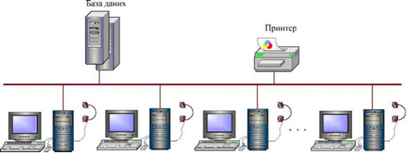
Мережі робочих груп
Мережі робочих груп зазвичай характеризуються малою кількістю робочих місць (до10) та використовуються невеликими групами співробітників підприємства, які виконують спільне виробниче завдання. Метою створення мережі в даному випадку є поділ дорогого периферійного обладнання та даних, спільне використання застосувань, а також надання універсальних засобів комунікацій як для внутрішнього, так і зовнішнього зв'язку

Slide 102
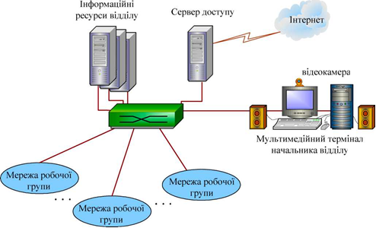
Мережі відділів
Мережі відділів можуть об'єднувати від 30 до 100 робочих місць і призначені для забезпечення спільної роботи співробітників одного відділу. Завдяки мережі забезпечується робота в режимі розподілу лазерних принтерів, модемів, інформаційних ресурсів відділу та мережевих застосувань.

Slide 103
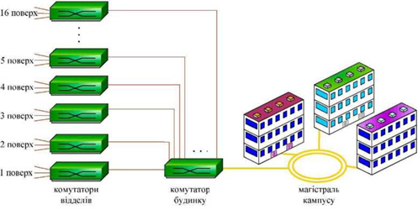
Мережа будівлі або кампусу
Мережа будівлі або кампусу об'єднує мережі різних відділів великого підприємства. Мережі відділів можуть розташовуватися як у межах одного багатоповерхового будинку,так і в декількох будинках, розміщених неподалік один від одного, які утворюють кампус (невелике містечко)

Slide 104
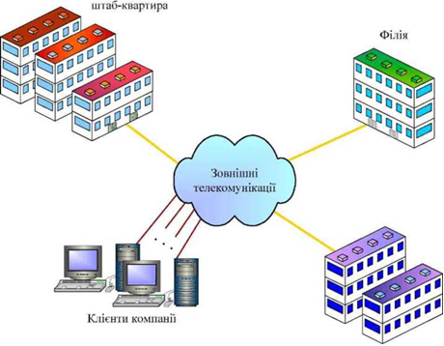
Корпоративні мережі
Корпоративні мережі, як правило, належать великим компаніям, якіс кладаються з головної штаб-квартири (центрального офісу), а також віддалених філій в інших містах, країнах і навіть на різних континентах. Кількість користувачів і комп'ютерів у такій мережі досягає декількох тисяч.

Slide 105
Розподіл мереж
Оскільки об'єкти нерухомості, в яких інсталюються мережі, поділяються на виробничі будівлі та житловий сектор, розрізняють:
мережі офісного типу;
не офісного типу;
мережі малих офісів;
домашні мережі.

Slide 106
Розподіл мереж
Мережі офісного типу монтують на об'єктах, споруджених з урахуванням специфічних виробничих умов (промислові підприємства, бізнес-центри, банки, органи державного управління)
Мережі не офісного типу характеризуються слабкострумовою кабельною розводкою, великою кількістю працюючих в системі застосувань (телефонії, охоронної сигналізації, відеоспостереження та ін.) у поєднанні з ефірним і кабельним телебаченням
Сектор малих офісів (Small Office/Home Office, SOHO) містить у собі категорію об'єктів не офісного типу, таких, як мережі малих фірм і домашні мережі
Домашні мережі включають в себе обладнання яке знаходиться в квартирі

Slide 107
Мережі спеціального призначення
Мережі зв'язку спеціального призначення утворюють групу мереж обмеженого користування.
Мережі зв'язку спеціального призначення використовуються для забезпечення потреб державного управління, оборони, безпеки й охорони правопорядку в країні, для забезпечення виробничої діяльності організацій і управління технологічними процесами і т.д.

Slide 108
Сегменти мережі
Мережева активність при транспортуванні інформації різними ділянками телекомунікаційної мережі визначається інтенсивністю створеного в них мережевого трафіка.
Принцип розподілу інтенсивності трафіка на різних ділянках телекомунікаційної мережі може бути основою декомпозиції транспортної функції.
Така декомпозиція передбачає виділення трьох типів сегментів, які вирішують відносно самостійні функціональні підзавдання, а саме: транспортні мережі, мережі доступу і розподільчі мережі.

Slide 109
Транспортна мережа
Транспортна мережа (Transport Network, Transmission Media) – це сегмент з високим ступенем концентрації трафіку, за допомогою якого здійснюється інформаційний обмін між сегментами з більш повільним трафіком і в якому транспортне середовище для передавання будь-якого типу інформації забезпечується використанням єдиних технологічних принципів і встановлених стандартів з надання ширини смуги пропускання.

Slide 110
Транспортна мережа

Slide 111
Мережа доступу
Мережею доступу (Access Network) називається сегмент телекомунікаційної мережі, в якому формуються інформаційні потоки, спрямовані в транспортну мережу.
Мережі доступу узагальнено поділяються на:
Мережі проводового доступу;
Стаціонарні мережі безпроводового доступу;
Мережі мобільного доступу.

Slide 112
Мережа доступу
Мережа доступу з боку користувача має пристрій мережевого закінчення (Network Termination Unit, NTU), якій ще називається просто мережевим закінченням (Network Termination, NT), а на іншому кінці – інтерфейс вузла доступу (Access Node Interface, ANI) до транспортної мережі.
Ділянка мережі між мережевим закінченням NT, до якого під'єднано термінальний пристрій користувача, й інтерфейсом сервісного вузла (Service Node Interface, SNI), де абоненту надається необхідна послуга, визначається терміном «мережа абонентського доступу». Наприклад, ділянка між абонентською розеткою, куди підключається термінал користувача, і лінійним блоком місцевої телефонної станції.

Slide 113
Розподільча мережа
Розподільчою мережею (Distribution Network) називають сегмент телекомунікаційної мережі, за допомогою якого концентрований потік, який надходить з транспортної мережі, перерозподіляється та надходить до споживачів.
На практиці функції мережі доступу та розподільчої мережі часто поєднуються в одному сегменті.
Класичним прикладом власне розподільчої мережі є тільки мережа оператора кабельного телебачення
Спосіб реалізації перенесення даних (інформації) в просторі, що забезпечує певний гарантований рівень якості обслуговування в мережі називається телекомунікаційною технологією (Telecommunication technology)

Slide 114
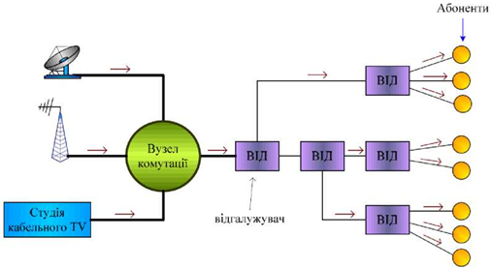
Розподільча мережа

Slide 115



Комп’ютерні мережі
Національний технічний університет України КПІ ім. І. Сікорського
Кафедра автоматизації енергетичних процесів та систем
Лекція 4
Лінії зв’язку
Отрох Сергій Іванович
2022

Slide 116
Зміст
Типи ліній зв'язку
Фізичне середовище передачі
Кабельні лінії
Характеристики ліній зв'язку
Стандарти кабелів
Характеристики кабелю
Кабелі на основі неекранованої крученої пари
Кабелі на основі екранованої крученої пари
Коаксіальні кабелі
Волоконно-оптичні кабелі

Slide 117
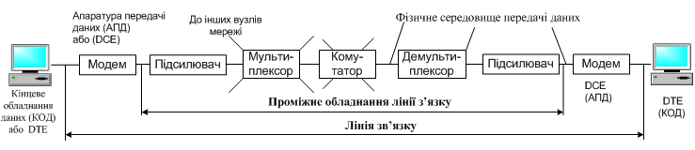
Типи ліній зв'язку
Лінія зв'язку складається в загальному випадку з фізичного середовища, по якому передаються електричні інформаційні сигнали, апаратури передачі даних і проміжної апаратури. Синонімом терміна лінія зв'язку (line) є термін канал зв'язку (channel).

Slide 118


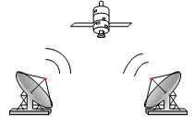
Фізичне середовище передачі
Фізичне середовище передачі даних (medium) може являти собою кабель, тобто набір проводів, ізоляційних і захисних оболонок і сполучних рознімань, а також земну атмосферу чи космічний простір, через які поширюються електромагнітні хвилі.
провідні (повітряні)
кабельні (мідні і волоконно-оптичні)
радіоканали наземного і супутникового зв'язку

Slide 119
Провідні (повітряні) лінії зв'язку
Провідні (повітряні) лінії зв'язку являють собою провід без якої-небудь ізоляції чи опльоток, які екранують, прокладений між стовпами і висячій в повітрі.
По таких лініях зв'язку традиційно передаються телефонні чи телеграфні сигнали, але при відсутності інших можливостей ці лінії використовуються і для передачі комп'ютерних даних.
Швидкісні якості і перешкодозахищеність не краща.
Сьогодні повітряні лінії зв'язку швидко витісняються кабельними.

Slide 120
Кабельні лінії
Кабельні лінії являють собою досить складну конструкцію. Кабель складається з провідників, укладених у кілька шарів ізоляції: електричної, електромагнітної, механічної, а також, можливо, кліматичної.
Кабель може бути оснащений роз'ємами, що дозволяють швидко виконувати приєднання до нього різного устаткування.
У комп'ютерних мережах застосовуються три основних типи кабелю:
кабелі на основі скручених пар мідних проводів
коаксіальні кабелі з мідною жилою
волоконно-оптичні кабелі

Slide 121
Кручена пара та коаксиал
Кручена пара існує в екранованому варіанті (Shielded Twistedpair, STP), коли пари мідних проводів обертається в ізоляційний екран, і неекранованому (Unshielded Twistedpair, UTP), коли ізоляційна обгортка відсутня.
Скручування проводів знижує вплив зовнішніх перешкод на корисні сигнали, що передаються по кабелю.
Коаксіальний кабель (coaxial) має несиметричну конструкцію і складається з внутрішньої мідної жили й опльотки, відділеної від жили шаром ізоляції.
Існує кілька типів коаксіального кабелю, що відрізняються характеристиками й областями застосування — для локальних мереж, для глобальних мереж, для кабельного телебачення і т.п.

Slide 122
Волоконно-оптичний кабель
Волоконно-оптичний кабель (optical fiber) складається з тонких (5-60 мікрон) волокон, по яких поширюються світлові сигнали.
Це найбільш якісний тип кабелю — він забезпечує передачу даних з дуже високою швидкістю (до 10 Гбит/с і вище) і до того ж краще інших типів передавальної середовища забезпечує захист даних від зовнішніх перешкод.

Slide 123
Радіоканали наземного і супутникового зв'язку
Радіоканали наземного і супутникового зв'язку утворяться за допомогою передавача і приймача радіохвиль.
Існує велика кількість різних типів радіоканалів, що відрізняються як використовуваним частотним діапазоном, так і дальністю каналу.
Діапазони коротких, середніх і довгих хвиль (KХ, СХ і ДХ), називають також діапазонами амплітудної модуляції (Amplitude Modulation, AM) по типі використовуваного в них методу модуляції сигналу, забезпечують далекий зв'язок, але при невисокій швидкості передачі даних.
Більш швидкісними є канали, що працюють на діапазонах ультракоротких хвиль (УКВ), для яких характерна частотна модуляція (Frequency Modulation, FM), а також діапазонах надвисоких частот (НВЧ чи microwaves).

Slide 124
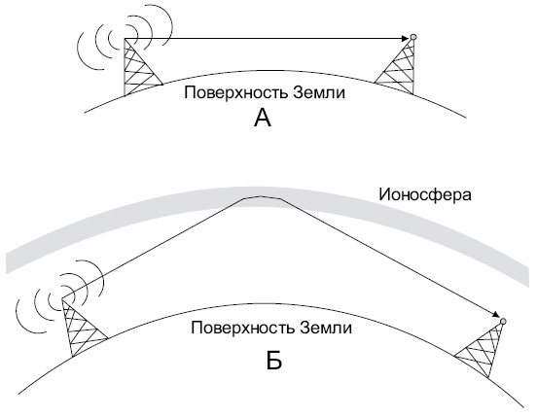
УКВ та СВЧ
У діапазоні НВЧ (понад 4 Ггц) сигнали вже не відбиваються іоносферою Землі і для стійкого зв'язку потрібно наявність прямої видимості між передавачем і приймачем. Тому такі частоти використовують або супутникові канали, або радіорелейні канали, де ця умова виконується.

Slide 125
Застосування каналів
У комп'ютерних мережах сьогодні застосовуються практично всі описані типи фізичних середовищ передачі даних, але найбільш перспективними є волоконно-оптичні. На них сьогодні будуються як магістралі великих територіальних мереж, так і високошвидкісні лінії зв'язку локальних мереж.
Популярним середовищем є також кручена пара, що характеризується відмінним співвідношенням якості до вартості, а також простотою монтажу. За допомогою крученої пари звичайно підключають кінцевих абонентів мереж на відстанях до 100 метрів від концентратора.
Супутникові канали і радіозв'язок використовуються найчастіше в тих випадках, коли кабельні зв'язки застосувати не можна — наприклад, при проходженні каналу через малонаселену чи місцевість же для зв'язку з мобільним користувачем мережі, таким як шофер вантажівки, лікар, що робить обхід, і т.п.

Slide 126
Характеристики ліній зв'язку
До основних характеристик ліній зв'язку відносяться:
амплітудно-частотна характеристика;
смуга пропускання;
загасання;
завадостійкість;
перехресні наведення на ближньому кінці лінії;
пропускна здатність;
вірогідність передачі даних;
питома вартість.

Slide 127
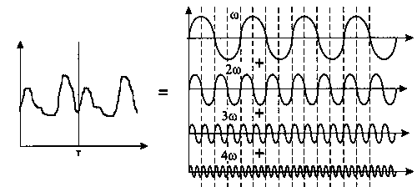
Подання періодичного сигналу сумою синусоїд
З теорії гармонійного аналізу відомо, що будь-який періодичний процес можна представити у виді суми синусоїдальних коливань різних частот і різних амплітуд
Кожна складова синусоїда називається також гармонікою, а набір усіх гармонік називають спектральним розкладанням вихідного сигналу.
Неперіодичні сигнали можна представити у вигляді інтеграла синусоїдальних сигналів з безупинним спектром частот.

Slide 128
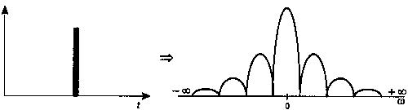
Спектральний аналіз сигналів на лініях зв'язку
Неперіодичні сигнали можна представити у виді інтеграла синусоїдальних сигналів з безупинним спектром частот. Неперіодичні сигнали можна подавати у вигляді інтегралу синусоїдальних сигналів з неперервним спектром частот.
Спектральний поділ ідеального імпульсу (одиничної потужності і нульової тривалості) має складові всього спектру частот, від мінус нескінченності до плюс нескінченності

Slide 129
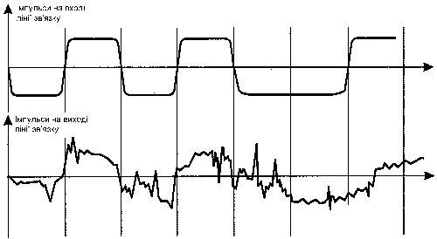
Спотворення імпульсу в лінії зв'язку
Перекручування передавальним каналом синусоїди будь-якої частоти приводить у кінцевому рахунку до перекручування переданого сигналу будь-якої форми, особливо якщо синусоїди різних частот спотворюються неоднаково.
При передачі імпульсних сигналів, характерних для комп'ютерних мереж, спотворюються низькочастотні і високочастотні гармоніки, у результаті фронти імпульсів утрачають свою прямокутну форму. Внаслідок цього на прийомному кінці лінії сигнали можуть погано розпізнаватися.

Slide 130
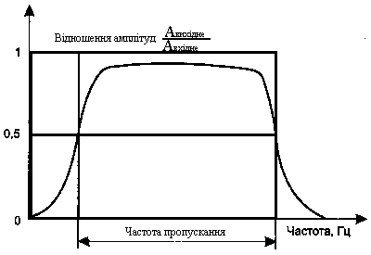
Амплітудно-частотна характеристика
Амплітудно-частотна характеристика показує, як загасає амплітуда синусоїди на виході лінії зв'язку в порівнянні з амплітудою на її вході для всіх можливих частот переданого сигналу.
Замість амплітуди в цій характеристиці часто використовують також такий параметр сигналу, як його потужність.

Slide 131
Смуга пропускання
Незважаючи на повноту інформації, наданої амплітудно-частотної характеристикою про лінії зв'язку, її використання ускладнюється тою обставиною, що одержати її дуже важко. Адже для цього потрібно провести тестування лінії еталонними синусоїдами по всьому діапазоні частот від нуля до деякого максимального значення, що може зустрітися у вхідних сигналах.
Тому на практиці замість амплітудно-частотної характеристики застосовуються інші, спрощені характеристики — смуга пропускання і загасання.
Смуга пропускання (bandwidth) — це безупинний діапазон частот, для якого відношення амплітуди вихідного сигналу до вхідного перевищує деяку заздалегідь задану межу, звичайно це - 0,5.

Slide 132
Загасання
Смуга пропускання визначає діапазон частот синусоїдального сигналу, при яких цей сигнал передається по лінії зв'язку без значних перекручувань. Знання смуги пропускання дозволяє одержати з деяким ступенем наближення той же результат, що і знання амплітудно-частотної характеристики.
Ширина смуги пропускання найбільшою мірою впливає на максимально можливу швидкість передачі інформації з лінії зв'язку.
Загасання (attenuation) визначається як відносне зменшення амплітуди чи потужності сигналу при передачі по лінії сигналу визначеної частоти.
Загасання А виміряється в децибелах і обраховується за формулою:
А = 10 log₁₀ Р_{вих}/Р_{вх},
де Р_{вих} — потужність сигналу на виході з лінії,
Р_{вх} — потужність сигналу на вході лінії.

Slide 133
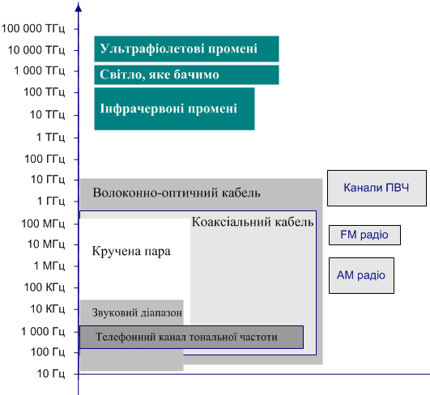
Смуги пропускання ліній зв'язку та популярні частотні діапазони

Slide 134
Пропускна здатність лінії
Пропускна здатність (throughput) лінії характеризує максимально можливу швидкість передачі даних по лінії зв'язку. Пропускна здатність виміряється в бітах у секунду — біт/с, а також у похідних одиницях, таких як кілобит у секунду (Кбіт/с), мегабіт у секунду (Мбіт/с), гігабіт у секунду (Гбіт/с) і т.д.
Якщо сигнал змінюється так, що можна розрізнити тільки два його стани, то будь-яка його зміна буде відповідати найменшій одиниці інформації — біту. Якщо ж сигнал може мати більш двох помітних станів, то будь-яка його зміна буде нести декілька біт інформації.

Slide 135
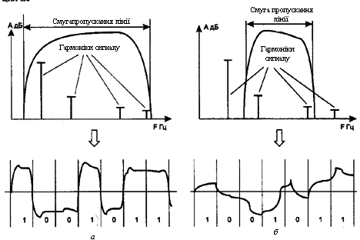
Пропускна здатність лінії
Пропускна здатність лінії зв'язку залежить не тільки від її характеристик, таких як амплітудно-частотна характеристика, але і від спектра сигналів, що передаються

Slide 136
Завадостійкість лінії
Завадостійкість лінії визначає її здатність зменшувати рівень перешкод, які створюються в зовнішньому середовищі, на внутрішніх провідниках.
Завадостійкість лінії залежить від типу фізичного середовища, яке використовується, а також від екрануючих і придушуючих перешкоди засобів самої лінії.
Найменшими завадостійкими є радіолінії, гарною стійкістю володіють кабельні — волоконно-оптичні, вони малочутливі до зовнішнього електромагнітного випромінювання.
Зазвичай для зменшення перешкод, що з'являються через зовнішні електромагнітні поля, провідники екранують і скручують.

Slide 137
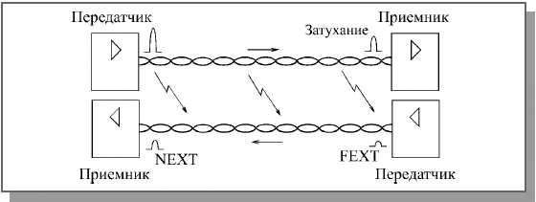
Перехресні наведення
Перехресні наведення на ближньому кінці (Near End Cross Talk — NEXT) визначають завадостійкість кабелю до внутрішніх джерел перешкод, коли електромагнітне поле сигналу, переданого виходом передавача по одній парі провідників, наводить на іншу пару провідників сигнал перешкоди.
Якщо до другої пари буде підключений приймач, то він може прийняти наведену внутрішню перешкоду за корисний сигнал.
Показник NEXT, виражений у децибелах, дорівнює
10 log Р_{вих}/Р_{нав},
де Р_{вих} — потужність вихідного сигналу,
Р_{нав} — потужність наведеного сигналу.
Чим менше значення NEXT, тим краще кабель. Так, для кручений пари категорії 5 показник NEXT повинен бути менше -27дб на частоті 100Мгц.

Slide 138
Вірогідність передачі даних
Вірогідність передачі даних характеризує імовірність перекручування для кожного переданого біта даних.
Іноді цей же показник називають інтенсивністю бітових помилок (Bit Error Rate, BER). Величина BER для каналів зв'язку без додаткових засобів захисту від помилок (наприклад, для кодів що самокоректуються чи протоколів з повторною передачею перекручених кадрів) складає, як правило, 10⁻⁶ -10⁻¹⁰, в оптично-волоконних лініях зв'язку — 10⁻⁹.

Slide 139
Стандарти кабелів
Сьогодні найбільш вживаними стандартами у світовій практиці є наступні:
Американський стандарт EIA/TIA-568A, який був розроблений спільними зусиллями декількох організацій: ANSI, EIA/TIA і лабораторією Underwriters Labs (UL). Стандарт EIA/TIA-568 розроблений на основі попередньої версії стандарту EIA/TIA-568 і доповнень до цього стандарту TSB-36 і TSB-40A).
Міжнародний стандарт ISO/IEC 11801.
Європейський стандарт EN50173.

Slide 140
Характеристики кабелю
У стандартах кабелів досить багато характеристик, з яких найбільш важливі перераховані нижче:
Загасання (Attenuation). Загасання виміряється в децибелах на метр для визначеного частоти чи діапазону частот сигналу.
Перехресні наведення на ближньому кінці (Near End Cross Talk, NEXT). Виміряються в децибелах для визначеної частоти сигналу.
Імпеданс (хвильовий опір) — це повний (активний і реактивний) опір в електричному ланцюзі.
Активний опір — це опір постійного струму в електричному ланцюзі.
На відміну від імпедансу активний опір не залежить від частоти і зростає зі збільшенням довжини кабелю.

Slide 141
Характеристики кабелю
Ємність — це властивість металевих провідників накопичувати енергію. Два електричних провідники в кабелі, розділені діелектриком, являють собою конденсатор, здатний накопичувати заряд. Ємність є небажаною величиною, тому варто прагнути до того, щоб вона була якнайменше (іноді застосовують термін “паразитна ємність”). Високе значення ємності в кабелі приводить до перекручування сигналу й обмежує смугу пропущення лінії.
Діаметр чи площа перетину провідника
Для мідних провідників досить вживаною є американська система AWG (American Wire Gauge), що вводить деякі умовні типи провідників, наприклад 22AWG, 24AWG, 26AWG.
Чим більше номер типу провідника, тим менше його діаметр. В обчислювальних мережах найбільш поширеними є типи провідників, приведені вище як приклади. У європейських і міжнародних стандартах діаметр провідника вказується в міліметрах.

Slide 142
Характеристики кабелю
Рівень зовнішнього електромагнітного випромінювання чи електричний шум.
Електричний шум — це небажана перемінна напруга в провіднику.
Електричний шум буває двох типів: фоновий і імпульсний.
Електричний шум можна також розділити на низько-, середньо- і високочастотний.
Джерелами фонового електричного шуму:
- в діапазоні до 150кГц є лінії електропередачі, телефони і лампи денного світла;
- у діапазоні від 150 кГц до 20 МГц — комп'ютери, принтери, ксерокси;
- у діапазоні від 20МГц до 1ГГц — телевізійні і радіопередавачі, мікрохвильові печі.
Основними джерелами імпульсного електричного шуму є мотори, перемикачі і зварювальні агрегати. Електричний шум виміряється в мілівольтах.

Slide 143

Кручена пара
Неекрановані кручені пари UTP характеризуються слабкою захищеністю від зовнішніх електромагнітних перешкод, а також від підслуховування, яке може здійснюватися з метою, наприклад, промислового шпигунства.
Дія перешкод і величина випромінювання зовні збільшується з ростом довжини кабелю. Для усунення цих недоліків застосовується екрановані кабелі.
У разі екранованої кручений пари STP кожна з кручених пар поміщається в металеву опльотку-екран для зменшення випромінювань кабелю, захисту від зовнішніх електромагнітних перешкод і зниження взаємного впливу пар проводів один на одного (crosstalk - перехресні наведення). Для того щоб екран захищав від перешкод, він повинен бути обов'язково заземлений. Екранована кручена пара помітно дорожче, ніж неекранована. Її використання вимагає спеціальних екранованих роз'ємів.

Slide 144
Кабелі на основі неекранованої крученої пари
Мідний неекранований кабель UTP в залежності від електричних і механічних характеристик розділяється на 5 категорій (Category 1 — Category 5).
Кабелі категорії 1 застосовуються там, де вимоги до швидкості передачі мінімальні. Звичайно це кабель для цифрової й аналогової передачі голосу і малої швидкості (до 20 Кбіт/с) передачі даних. До 1983 року це був основний тип кабелю для телефонного зв'язку.
Кабелі категорії 2 були вперше застосовані фірмою IBM при побудові власної кабельної системи. Головна вимога до кабелів цієї категорії — здатність передавати сигнали зі спектром до 1 Мгц.

Slide 145
Кабелі на основі неекранованої крученої пари
Кабелі категорії 3 були стандартизовані в 1991 році, коли був розроблений Стандарт телекомунікаційних кабельних систем для комерційних будинків (EIA-568), для частот у діапазоні до 16МГц, що підтримують, таким чином, високошвидкісні мережеві додатки. Кабелі категорії 3 зараз складають основу багатьох кабельних систем будинків, у яких вони використовуються для передачі і голосу, і даних.
Кабелі категорії 4 являють собою трохи поліпшений варіант кабелів категорії 3. Кабелі категорії 4 зобов'язані витримувати тести на частоті передачі сигналу 20МГц і забезпечувати підвищену перешкодостійкість і низькі втрати сигналу. Кабелі категорії 4 добре підходять для застосування в системах зі збільшеними відстанями (до 135 метрів) і в мережах Token Ring із пропускною здатністю 16Мбіт/с. На практиці використовуються рідко.

Slide 146
Кабелі на основі неекранованої крученої пари
Кабелі категорії 5 були спеціально розроблені для підтримки високошвидкісних протоколів.
Їх характеристики визначаються в діапазоні до 100Мгц. Більшість нових високошвидкісних стандартів орієнтуються на використання кручений пари 5 категорії. На цьому кабелі працюють протоколи зі швидкістю передачі даних 100Мбіт/с - FDDI (з фізичним стандартом TP-PMD), Fast Ethernet, 100VG-AnyLAN, а також більш швидкісні протоколи — ATM на швидкості 155Мбіт/с, і Gigabit Ethernet на швидкості 1000Мбіт/с (варіант Gigabit Ethernet на кручений парі категорії 5 став стандартом у червні 1999 р.).
Кабель категорії 5 прийшов на заміну кабелю категорії 3, і сьогодні всі нові кабельні системи великих будинків будуються саме на цьому типі кабелю (у сполученні з волоконно-оптичним).

Slide 147
Кабелі на основі екранованої кручений пари
Екранована кручена пари STP добре захищає сигнали від зовнішніх перешкод, а також менше випромінює електромагнітних коливань зовні, що захищає, у свою чергу, користувачів мереж від шкідливого для здоров'я випромінювання.
Наявність екрана, що заземлюється, здорожує кабель і ускладнює його прокладку, тому що вимагає виконання якісного заземлення.
Екранований кабель застосовується тільки для передачі даних, а голос по ньому не передають.

Slide 148
Кабелі на основі екранованої кручений пари
Основним стандартом, що визначає параметри екранованої кручений пари, є стандарт IBM.
У цьому стандарті кабелі поділяються не на категорії, а на типи: Type 1, Type 2, ... , Type 9.
Основним типом екранованого кабелю є кабель Type 1 стандарту IBM.
Він складається з 2-х пар скручених проводів, екранованих провідною опльоткою, яка заземлюється.
Електричні параметри кабелю Type 1 приблизно відповідають параметрам кабелю UTP категорії 5.

Slide 149
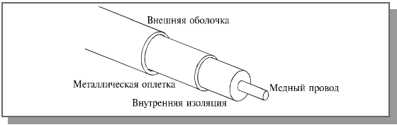
Коаксіальні кабелі
Коаксіальний кабель до недавнього часу був дуже популярний, що пов'язано з його високою завадостійкістю (завдяки металевій оплітці), більш широкими, ніж в разі кручений пари, смугами пропускання (понад 1 ГГц), а також великими допустимими відстанями передачі (до кілометра).
До нього важче механічно підключитися для несанкціонованого прослуховування мережі, він дає також помітно менше електромагнітних випромінювань зовні.
Однак монтаж і ремонт коаксіального кабелю істотно складніше, ніж кручений пари, а вартість його вище (він дорожче приблизно в 1,5 - 3 рази). Складніше і установка роз'ємів на кінцях кабелю.

Slide 150
Коаксіальні кабелі
RG-8 і RG-11 — "товстий" коаксіальний кабель, розроблений для мереж Ethernet l0Base-5. Має хвильовий опір 50 Ом і зовнішній діаметр 0,5 дюйма (близько 12 мм). Цей кабель має досить товстий внутрішній провідник діаметром 2,17 мм, що забезпечує гарні механічні й електричні характеристики (загасання на частоті 10Мгц — не гірше 18 дБ/км). Зате цей кабель складно монтувати — він погано гнеться.
RG-59 — телевізійний кабель із хвильовим опором 75 Ом. Широко застосовується в кабельному телебаченні.
RG-62 — кабель із хвильовим опором 93 Ом, використовувався в мережах ArcNet, устаткування яких сьогодні практично не випускається. Коаксіальні кабелі з хвильовим опором 50 Ом (тобто "тонкий" і "товстий") описані в стандарті EIA/TIA-568. Новий стандарт EIA/TIA-568A коаксіальні кабелі не описує, як морально застаріли.

Slide 151
Коаксіальні кабелі
RG-58/U і RG-58 A/U — різновиди "тонкого" коаксіального кабелю для мереж Ethernet l0 Base-2.
Кабель RG-58/U має суцільний внутрішній провідник, а кабель RG-58 A/U — багатожильний.
Усі ці різновиди кабелю мають хвильовий опір 50 Ом, але мають гірші механічні й електричні характеристики в порівнянні з "товстим" коаксіальним кабелем.
Тонкий внутрішній провідник 0,89мм не так міцний, зате має набагато більшу гнучкість, зручний при монтажних роботах.
Загасання в цьому типі кабелю вище, ніж у "товстому" коаксіальному кабелі, що приводить до необхідності зменшувати довжину кабелю для одержання однакового загасання в сегменті.

Slide 152
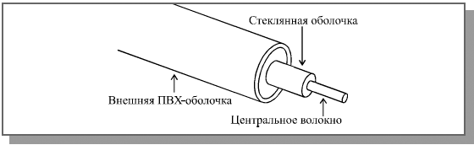
Волоконно-оптичні кабелі
Волоконно-оптичні кабелі складаються з центрального провідника світла (серцевини) — скляного волокна, оточеного іншим шаром скла — оболонкою, що володіє меншим показником переломлення, чим серцевина. Поширюючи по серцевині, промені світла не виходять за її межі, відбиваючись від покриваючого шару оболонки.
У залежності від розподілу показника переломлення і від величини діаметра сердечника розрізняють:
багатомодові волокно зі східчастою зміною показника переломлення;
багатомодові волокно з плавною зміною показника переломлення;
одномодове волокно.

Slide 153
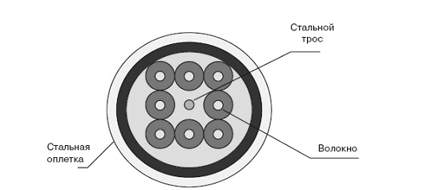
Принцип розміщення волокон в оптичному кабелі
Серцевина, волоконний світлопроводящий елемент, оточений оболонкою, яка має менший показник заломлення світла. Це призводить до того, що більшість світлових променів в серцевині відображаються всередину серцевини.
При побудові мереж використовуються багатожильні кабелі.
Приклад кабелю з 8 волокнами. У центрі розташований сталевий трос для зміцнення кабелю, а зовнішня поверхня покрита сталевий опліткою для захисту від гризунів і зовнішніх силових впливів.

Slide 154
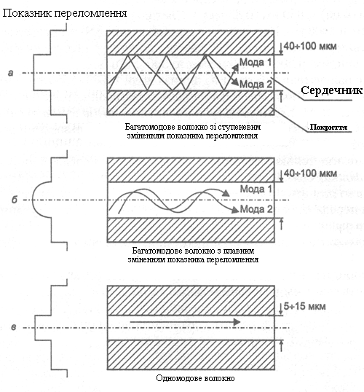
Волоконно-оптичні кабелі

Slide 155
Одномодовий кабель
Поняття "мода" описує режим поширення світлових променів у внутрішньому сердечнику кабелю.
В одномодовому кабелі (Single Mode Fiber, SMF) використовується центральний провідник дуже малого діаметра, порівняно з довжиною хвилі світла — від 5 до 10 мкм.
При цьому практично всі промені світла поширюються уздовж оптичної осі світловода, не відбиваючи від зовнішнього провідника.
Смуга пропускання одномодового кабелю дуже широка — до сотень гігагерць на кілометр.
Недоліки
Виготовлення тонких якісних волокон для одномодового кабелю представляє складний технологічний процес, що робить одномодовий кабель досить дорогим.
Крім того, у волокно такого маленького діаметра досить складно направити пучок світла, не втративши при цьому значну частину його енергії.

Slide 156
Багатомодовий кабель
У багатомодових кабелях (Мulti Mode Fiber, MMF) використовуються більш широкі внутрішні сердечники, що легше виготовити технологічно.
У стандартах визначені два найбільш вживаних багатомодових кабелі: 62,5/125 мкм і 50/125 мкм, де 62,5 мкм чи 50 мкм — це діаметр центрального провідника, а 125 мкм — діаметр зовнішнього провідника.
У багатомодових кабелях у внутрішньому провіднику одночасно існує кілька світлових променів, що відбиваються від зовнішнього провідника під різними кутами.
Кут відображення променя називається модою променя. У багатомодових кабелях із плавною зміною коефіцієнта переломлення режим поширення кожної моди має більш складний характер.
Багатомодові кабелі мають більш вузьку смугу пропускання — від 500 до 800 Мгц/км. Звуження смуги відбувається через втрати світлової енергії при відображеннях, а також через інтерференцію променів різних мод.

Slide 157
Джерела випромінювання світла
Як джерела випромінювання світла у волоконно-оптичних кабелях застосовуються:
світлодіоди;
напівпровідникові лазери.
Для одномодових кабелів застосовуються тільки напівпровідникові лазери, тому що при такому малому діаметрі оптичного волокна світловий потік, який створюється світлодіом, неможливо без великих втрат направити у волокно.
Для багатомодових кабелів використовуються більш дешеві світлодні випромінювачі.

Slide 158
Джерела випромінювання світла
Для передачі інформації застосовується світло з довжиною хвилі 1550 нм (1,55 мкм), 1300 нм (1,3 мкм) і 850 нм (0,85 мкм).
Світлодіоди можуть випромінювати світло з довжиною хвилі 850 нм і 1300 нм. Випромінювачі з довжиною хвилі 850 нм істотно дешевше, ніж випромінювачі з довжиною хвилі 1300 нм, але смуга пропускання кабелю для хвиль 850 нм уже, наприклад 200 Мгц/км замість 500 Мгц/км.
Лазерні випромінювачі працюють на довжинах хвиль 1300 і 1550 нм.
Швидкодія сучасних лазерів дозволяє модулювати світловий потік з частотами 10 Ггц і вище.
Лазерні випромінювачі створюють когерентний потік світла, за рахунок чого втрати в оптичних волокнах стають менше, ніж при використанні некогерентного потоку світлодіодів.

Slide 159

Комп’ютерні мережі
Національний технічний університет України КПІ ім. І. Сікорського
Кафедра автоматизації енергетичних процесів та систем
Лекція 5
Компоненти комп’ютерних мереж
Отрох Сергій Іванович
2022

Slide 160
Зміст
Абонентські системи
Термінальне устаткування
Асоціативна система
Комплекс базових профілів
Глобальна мережа
Транспортна мережа
Мережа доступу
Класифікація вузлових пунктів
Абонентські лінії
Модель програмного забезпечення

Slide 161
Абонентські системи
Абонентські системи призначені для опрацювання прикладних процесів користувачів, і діляться на сім рівнів.
Прикладні процеси керування мережею | Прикладні процеси користувачів
7' | 7
6' | 6
5' | 5
4' | 4
3' | 3
2' | 2
1' | 1
Фізичні засоби з'єднання

Slide 162
Термінальне устаткування
Необхідно по можливості розвантажити центральну електронну машину абонентської системи від виконання функцій області взаємодії і дати їй можливість ефективно виконувати прикладні процеси.
З цією метою абонентську систему поділяють на дві частини: термінальне устаткування і станцію.
Термінальне устаткування є основною частиною системи, що виконує прикладні процеси і, можливо, протоколи верхніх рівнів.
Станція є допоміжною частиною системи, що реалізує протоколи нижніх або всіх рівнів.

Slide 163
Канальна, транспортна, абонентська станція
В залежності від числа реалізованих протоколів, станцію називають канальною, транспортною або абонентською.
Канальна станція виконує протоколи рівнів 1 - 2;
Транспортна станція - протоколи 1 - 4.
Абонентська станція реалізує сім рівнів області взаємодії відкритих систем.

Slide 164
Канальна, транспортна, абонентська станція
Станція і термінальне устаткування з'єднуються каналом або шиною.
В обох випадках це з'єднання повинно бути подано спеціальним фізичним (1) і канальним (2) протоколами.
Перший з них визначає характеристики каналу, а другий описує процедури керування каналом і передачу через них блоків даних. Спеціальні протоколи (1' і 2') не є стандартами ISO.
Вони залежать від конкретних обраних каналів, методом зв'язку термінального устаткування зі станціями.

Slide 165
Канальна, транспортна, абонентська станція

Slide 166
Канальна, транспортна, абонентська станція
Канальна станція є найбільш проста, тому що реалізує лише протоколи рівнів (1,2) області взаємодії. Але ця простота вимагає серйозного завантаження абонента, котрий повинен виконувати функції, описувані протоколами інших п'яти рівнів.
Абонентська станція цілком розвантажує термінальне устаткування від виконання задач, що забезпечують взаємодію в мережі прикладних процесів. Однак у складному термінальному устаткуванні часто працюють кілька комплексів прикладних процесів. Обмін інформацією між ними відбувається через сеансовий рівень. Тому в тих випадках, коли рівень 5 знаходиться в станції, робота термінального устаткування виявляється залежної від надійності, завадостійкісті і пропускної здатності каналу і станції, що не завжди прийнятно.
Транспортна станція. Вона виконує усі функції, зв'язані з передачею інформації між комплексами термінального устаткування через усю комунікаційну підмережу.
Що стосується термінального устаткування, то воно забезпечує роботу прикладних процесів, що підтримуються прикладним, представницьким і сеансовими протоколами.

Slide 167
Асоціативна система
Асоціативна система на відміну від абонентської й адміністративної не здійснює обробку інформації для нестатків користувачів і керування мережею.
Вона призначена для з'єднання в єдине ціле частин інформаційних мереж і забезпечення взаємодії цих мереж одна з одною.
У залежності від характеристик поєднуваних частин мереж виділяють чотири типи асоціативних систем:
комутатор (повторювач);
мост
маршрутизатор
шлюз

Slide 168
Типи асоціативних систем

Slide 169
Повторювач
Повторювач (Repeater) працює на фізичному рівні моделі ISO/OSI
Повторювач виконує відновлення электричних сигналів для передачі їх в інші сегменти з збереженням побітового синхронізму в усіх об’єднаних мережах
За допомогою повторювача можливо з’єднувати тільки сегменти, в яких використовується однакова технологія передачі
Сегменти Ethernet, з’єднані повторювачами, створюють єдине розділене середовище передачі або домен колізій, тобто в усіх сегментах вести передачу може тілько один пристрій

Slide 170
Повторювач
Середовище передачі
Середовище передачі

Slide 171
Міст
Среда передачи
Середовище передачі
A
Міст
B
C
MAC-адрес | N порта моста
MAC_A | 1
MAC_B | 1
MAC_C | 2
Міст зберігає таблицю відповідності між MAC-адресами пристроїв і номерами своїх портів, к яким підключені сегменти з даними пристроями
Таблиця оновлюється при надходженні кожного кадру у відповідності із значенням MAC-адреси джерела
Записи з таблиці удаляються по тайм-ауту

Slide 172
Міст
При надходженні наступного кадру міст
Перевіряє коректність кадру (деякі кадри відкидаються)
Аналізує адресу отримувача
Якщо MAC-адреса отримувача знаходиться в тому ж сегменті, із якого прийшов кадр, мост завершує обробку кадра
Якщо MAC-адреса отримувача знаходиться в іншому сегменті, мост передає кадр в сегмент, к якому підключений отримувач
Якщо міст не може визначити сегмент отримувача (або використан групова адреса), він передає кадр в усі сегменти, крім того, з якого він був отриманий
Таким чином, міст ефективно ізолює локальні трафіки сегментів
Комутуючі концентратори (Switched Hubs) або комутатори (Switches) в першому наближенні можуть розглядатися як багатопортові простіші та дуже швидкі мости

Slide 173
Маршрутизатор
Задачею маршрутизатора є забезпечення взаємодії комунікаційних підмереж. Вони характеризуються лише трьома рівнями протоколів.
Як випливає з малюнка, маршрутизатор "не знає" протоколів рівнів 4 - 7 і є прозорим для них.
У його задачу входить перетворення протоколів трьох нижніх рівнів.
В інформаційних мережах маршрутизатори зв'язують частини комунікаційної підмережі, у яких використовуються однакові протоколи рівнів 1 - 3. У цих випадках у маршрутизаторах, що називаються вузлами комутації пакетів, перетворення протоколів не виконується. Тут мережні процеси здійснюють лише комутацію і маршрутизацію інформації. У з'єднувальних вузлами підмережах повинна бути здійснена загальна адресація абонентських систем.

Slide 174
Шлюз
Шлюз – пристрій для об’єднання мереж, які використовують різні стеки протоколів або окремі протоколи. Шлюз може працювати на всіх рівнях моделі ISO/OSI
Шлюзы використовуються для зв’язку систем, які використовують різні структури і формати даних, кодіровки, мають різну архітектуру і так далі

Slide 175
Шлюз
Шлюз
витягує дані пакетів, які надходять із мережі джерела, пропускаючи їх снизу на гору через повний стек протоколів вихідної мережі
заново упаковує данні, пропускаючи їх зверху до низу через стек протоколів мережі призеачення
В залежності від задачі шлюз може використовувати усі рівні моделі OSI, а може обмежитися декількома або одним (наприклад, прикладним)
Джерело
Приймач
Джерело
Шлюз
Приймач
Міст

Slide 176
Комплекс базових профілів
Комплекс базових профілів охоплює два рівні області взаємодії відкритих систем: канальний і фізичний. Ці стандарти прийняті Міжнародною організацією стандартів ISO
Комплекс включає два загальних стандарти ISO 8802/1, ISO 8802/2 і чотири спеціальних ISO 8802/3 - 8802/6. Вони визначають базу чотирьох типів інформаційних мереж із селекцією інформації

Slide 177
Структура стандартів 802

Slide 178
Структура стандартів 802
Стандарт ISO 8802/2 визначає на підрівні 2Б функції керування логічним каналом. Він не залежить від типу використовуваних фізичних засобів з'єднання, тому є загальним для чотирьох базових профілів. Обумовлені стандартом функції охоплюють опис переданих по мережі блоків інформації, іменованих кадрами.
Забезпечує виконання двох видів сервісу.
Перший із них не орієнтований на встановлення з'єднання, тому інформація передається і приймається без попередження партнера.
Другий вид сервісу забезпечує попереднє створення з'єднання, по якому потім передаються кадри.
Стандарт 8802/3 визначає моноканал із випадковим доступом. Моноканал може бути фізичним, тобто може використовувати фізичні засоби з'єднання (наприклад, кабель, скручену пару проводів) цілком.
Метод випадкового доступу, дуже простий, надійний, але ефективний тільки при відносно невеликому трафіку. Якщо ж частота передачі пакетів через моноканал стає великою, то швидко зростає число сутичок і ефективність каналу падає.

Slide 179
Структура стандартів 802
Стандарт 8804/4 описує функціонування моноканала з повноваженнями. Цей моноканал, як і моноканал із випадковим доступом, може бути фізичним або частотним. З погляду передачі інформації вхідні в моноканал абонентські системи утворять логічне кільце. Кожній системі привласнюється адреса і їй відомі адреси попередньої (у логічній каблучці) і наступних систем.
Тут у моноканалі немає сутички кадрів, тому що кожна система передає інформацію, тільки отримавши на цей дозвіл, називаний повноваженням. Закінчивши передачу, система передає повноваження наступної по логічному кільцю системі. Володіти повноваженням система може тільки обмежений час. Додавання в мережу або видалення з неї абонентської системи вимагає переадресації систем у логічному кільці.

Slide 180
Структура стандартів 802
Стандарт 8802/5 визначає циклічна кільце, яке створене на основі кільцевого каналу, в який включаються абонентські системи. Метод доступу в циклічне кільце заснований на передачі по ньому повноваження, що дозволяє черговій системі передачу інформації. Для керування повноваженнями одна з абонентські систем стає активним монітором, що відповідає за виявлення і виправлення помилок у кільці.
Стандарт 8802/6 описує мережу, що призначена для великого міста. Ця комунікаційна підмережа призначена для передачі не тільки даних, але і мови, і відео зображень. Підмережа є складним моноканалом із двома рівнобіжними загальними каналами. Тому її називають "Подвійна шина".

Slide 181
Схема підключення абонентської системи
Цей комплекс визначає не тільки характеристики чотирьох комунікаційних підмереж, але й описує єдину схему підключення в підмережі абонентської системи.
У ній комунікаційна підмережа ділиться на дві частини: фізичні засоби з'єднання і блоки доступу. Заради стандартизації для блока доступу визначаються два інтерфейси. Один із них описує підключення блока до фізичних засобів з'єднання, а іншій - до абонентської системи. У любому з чотирьох розглянутих функціональних профілів визначаються тільки два рівні: канальний (2) і фізичний (1). Тому профілі є базовими і служать опорою, на основі якої можуть, будуються різні (і навіть не сумісні) інформаційні мережі.

Slide 182
Глобальна мережа
Глобальна мережа (Global Area Network, GAN) – це загально планетарна мережа, яка об'єднує всі країни та континенти й забезпечує доступ користувачів мережі в будь-якій точці земної кулі.
Великомасштабна територіальна мережа (Wide Area Network, WAN) - сегмент, призначений для об'єднання мереж міського масштабу або сільських районів, розташованих на території великого регіону, держави, континенту, а також на різних континентах.

Slide 183
Мережа мегаполісу
Мережа мегаполісу (Metropolitan Area Network, MAN)-сегмент, що охоплює територію міста,сільського району,області або регіону.
Локальна мережа (Local Area Network, LAN) - сегмент, у якому основна частина трафіку замикається в середині невеликої території, установи, промислового підприємства і т.п. Сегментами типу LAN також є мережі, утворені поєднанням декількох локальних мереж, розташованих на невеликій відстані один від одного (мережі кампусів).

Slide 184
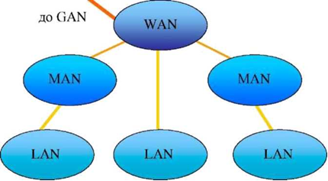
Формування сегментів за масштабом охоплюваної території

Slide 185
Внутрішньосегментний трафік
Внутрішньосегментний трафік в загальному випадку складається з локального трафіку, вихідного, вхідного і транзитного відносно сегменту, який розглядається.
Локальним називається трафік, який формується в результаті інформаційного обміну вузлів в межах сегменту. Розподіл локального трафіку в сегменті будем називати замиканням трафіку в сегменті.
Вихідним називається трафік, який генерується вузлами сегмента і є спрямованим за межі даного сегмента до вузлів інших сегментів.
Вхідним називається трафік, генерований вузлами інших сегментів і призначений вузлам даного сегмента.
Транзитним відносно сегмента називається трафік, генерований вузлами інших сегментів та адресований вузлам, розташованим по заданим сегментом.

Slide 186
Опорна магістраль
Опорна магістраль (Backbone) - сегмент, побудований з використанням обладнання та телекомунікаційних технологій фізичного рівня. Різницю топологій фізичних зв'язків у процесі реалізації опорної магістралі (ланцюг, кільце) відображено в таких поняттях, як: «спільна шина», «хребтова мережа», «транспортне кільце».
Сколапсована магістраль (Collapced Backbone) – стягнута в точку опорна мережа (точніше – один опорний вузол). Поєднання окремих сегментів у даному випадку здійснюється в межах одного комунікаційного пристрою (магістрального комутатора або маршрутизатора).
Базова мережа (Core Network) – сегмент рівня ядра мережевої інфраструктури, реалізований з використанням технологій фізичного, канального та мережевого рівнів моделі OSI/ISO; поєднує мережі різних операторів і провайдерів у глобальну мережу.

Slide 187
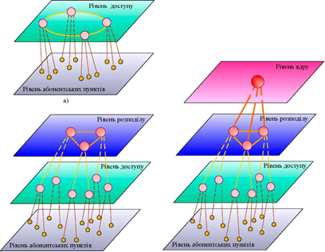
Магістральні сегменти
Магістральні сегменти, утворені на різних рівнях
а) опорна магістральна на рівні доступу;
б) опорна магістральна мережа на рівні розподілення; в) сколапсована магістральна рівні ядра.

Slide 188
Ієрархія транспортної мережі
Принцип декомпозиції на основі транспортної функції передбачає виділення трьох типів елементів:
Транспортна мережа
Мережа доступу
Розподільча мережі

Slide 189
Транспортна мережа

Slide 190
Транспортна мережа
Транспортна мережа (Transport Network, Transmission Media) – це сегмент з високим ступенем концентрації трафіку, за допомогою якого здійснюється інформаційний обмін між сегментами з низьким ступенем концентрації трафіку і в якому транспортне середовище для передавання будь-якого типу інформації забезпечується використанням єдиних технологічних принципів і встановлених стандартів.
Транспортна мережа включає в себе магістральну та мережу доступу і може забезпечувати передачу потоків до 162 Гбіт/с

Slide 191
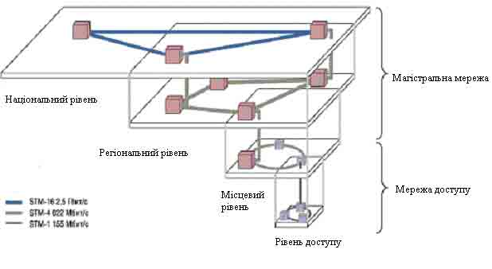
Ієрархія транспортної мережі

Slide 192
Мережа доступу
Мережа доступу з боку користувача має пристрій мережевого закінчення (Network Termination Unit, NTU), якій ще називається просто мережевим закінченням (Network Termination, NT), а на іншому кінці – інтерфейс вузла доступу (Access Node Interface, ANI) до транспортної мережі.

Slide 193
Принцип побудови мережі доступу

Slide 194
Розподільча мережа
Розподільча мережа (Distribution Network) – сегмент телекомунікаційної мережі, за допомогою якого концентрований потік, що надходить з транспортної мережі, перерозподіляється та надходить до споживачів
На практиці функції мережі доступу та розподільчої мережі часто поєднуються в одному сегменті.

Slide 195
Телекомунікаційна технологія
Спосіб реалізації перенесення даних (інформації) в просторі, що забезпечує певний гарантований рівень якості обслуговування в мережі називається телекомунікаційною технологією (Telecommunication technology)
Режим перенесення (TransferMode) сукупність методів мультиплексування, передавання та комутації, за допомогою яких у телекомунікаційній мережі здійснюється транспортування інформації з кінця в кінець, тобто від джерела до одержувача.
Режим перенесення інформації в мережі можна організувати
Синхронним способом
Асинхронним способом

Slide 196
Стек протоколів
Стек протоколів – це ієрархічно впорядкована сукупність протоколів, достатніх для реалізації взаємодії вузлів у мережі.
Стек протоколів представляє собою набір специфікацій, що дозволяє реалізувати мережеву взаємодію.
Протокол взаємодії – формалізовані правила, які визначають послідовність інформаційних блоків під час взаємодії компонент (об’єктів), що знаходяться на одному рівні у різних вузлах

Slide 197
Інтерфейс та специфікація
Інтерфейс – формально визначений набір функцій, які виконує даний рівень для вищого рівня, а також формати інформаційних блоків, якими обмінюються два сусідніх рівнів процесі своєї взаємодії
Специфікація – формалізований опис апаратних та (або) програмних компонентів, способів їх функціонування, взаємодії з іншими компонентами, обмежень і особливих характеристик

Slide 198
Рольове призначення вузлових пунктів в моделі організаційної структури
Якщо вузловий пункт забезпечує проходження трафіку тільки між кінцевими пунктами (КП) конкретної групи, то відносно цих КП він виступає в ролі опорного вузла.
Якщо через вузловий пункт проходить трафік від деякої групи КП до будь-яких інших КП мережі, то він виступає в ролі транзитного вузла.
Якщо вузловий пункт забезпечує проходження трафіку як внутрішнього, так і зовнішнього обміну деякого конкретного числа КП мережі, то відносно цих КП він виступає у ролі опорно-транзитного вузла

Slide 199
Класифікація вузлових пунктів
Вузловий пункт, у якому забезпечується доступ користувачів до служб мережі з метою отримання телекомунікаційних та інформаційних послуг, називають сервісним вузлом (Service Node, SN).
Вузловий пункт, де забезпечується з'єднання сегментів/під'єднання до сегментів телекомунікаційної мережі, називається вузлом доступу (Access Node, AN).
Вузловий пункт, у якому забезпечується підключення сервіс-провайдерів називається точкою мережевого доступу (Network Access Point, NAP).
Сервіс-провайдер має вузлові пункти, які називаються точками присутності (Pointsof Presents, POP).

Slide 200
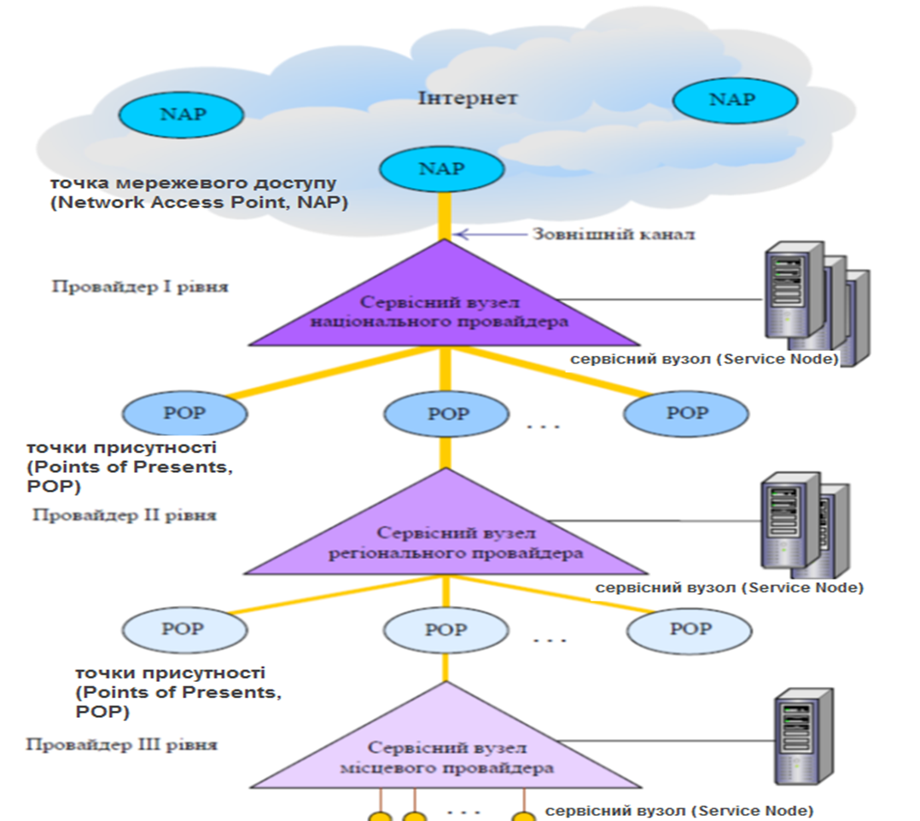
Рольове призначення вузлових пунктів у інформаційних мережах

Slide 201
Абонентські лінії
Лінії, які з'єднують абонентські пункти з відповідним вузловим пунктом рівня доступу, мають найнижчий статус і називаються абонентськими лініями.
Лінії, які з'єднують вузлові пункти між собою, називаються магістральними. Чим вищим є рівень ієрархії з'єднуваних магістралями вузлових пунктів, тим вищим-статус самих магістралей, і, відповідно, вимоги до їх пропускної здатності, надійності.
Магістралі, що з'єднують вузлові пункти, які належать різним рівням ієрархії, називаються радіальними магістралями, а ті, що з'єднують вузлові пункти одного рівня, - поперечними магістралями.
На логічному рівні мережу зв'язку описують такими моделями:
Функційна модель;
Протокольна модель;
Модель програмного забезпечення.

Slide 202
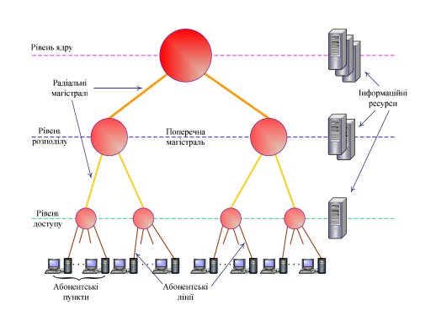
Модель організаційної структури

Slide 203
Функційна модель
Функційна модель – це абстрактний опис мережі зв'язку, що не залежить від принципів її фізичної реалізації.
Функційна модель відображає взаємозв'язок функцій, які виконуються в мережі, які в даному випадку розглядаються як елементи моделі.
Функція – це певний логічний елемент, що виконує конкретне завдання в мережі.
Функції реалізуються в наступних варіантах:
У вигляді апаратних засобів;
У вигляді програмного продукту.

Slide 204
Типи функцій
Розрізняють такі основні типи функцій мережі зв'язку:
Прикладні функції - об'єкти застосовань користувачів;
Функції обробки та зберігання даних - об'єкти, що забезпечують виклик об'єктів застосовань, їх взаємодію, а також витяг необхідних даних або розміщення їх у базу даних;
Функції керування послугами - об'єкти, що дозволяють формувати послуги, необхідні користувачами, управляти ресурсами мережі, пов'язаними з їх наданням, і взаємодією користувачів з цими послугами;
Комунікаційні функції – транспортні функції, функції керування передачею потоків даних, функції керування телекомунікаційними послугами;
Функції керування мережею - об'єкти, які здійснюють керування роботою мережі в цілому (моніторинг дієздатності елементів мережі, збір статистики про проходження сигналів, вирішення аварійних і неординарних ситуацій та ін.).

Slide 205
Логічний інтерфейс
Порядок і правила взаємодії між функціями та об'єктами мережі формують зв'язки між елементами у функціональній моделі. Повна специфікація такої взаємодії називається логічним інтерфейсом.
Логічний інтерфейс є поняттям, що охоплює як набір правил поведінки взаємодіючих елементів, так і формат подання інформації, якою вони обмінюються.
Логічний інтерфейс між об'єктами одного типу називається протоколом.
Логічний інтерфейс між комунікаційними функціями отримав назву еталонної точки телекомунікаційної мережі.

Slide 206
Протокольна модель
Протокольна модель опису є роботу мережі зв'язку на рівні правил взаємодії (протоколів) об'єктів (функцій) та функціональних модулів, розосереджених на різних кінцевих системах.
Типовим прикладом протокольної моделі є Еталонна модель взаємодії відкритих систем (Open System Interconnection, OSI)

Slide 207
Модель програмного забезпечення
Ієрархія програмного забезпечення (ПЗ) може бути подана таким чином:
Прикладне ПЗ;
Проміжне ПЗ;
Базове ПЗ.
У прикладному ПЗ реалізовано об'єкти застосовань. Розрізняють два типи застосовань, які впливають на структуру організації ПЗ – локальнообмежені і розподільчі.
Локально обмежене застосовання інсталюється, викликається, керується й виконується в межах однієї кінцевої системи та не вимагає залучення комунікаційних функцій. Прикладом може бути редагування документа при підготовці тексту на комп'ютері користувача (терміналі користувача).
Розподільче застосовання складається з кількох компонентів, які можуть виконуватися в різних кінцевих системах а, отже, вимагають організації взаємодії цих кінцевих систем.

Slide 208
Проміжне і базове ПЗ
Проміжне ПЗ реалізує в мережі функції керування послугами та функції адміністративного керування мережею. Об'єкти обох груп ПЗ аналогічно до компонентів розподільчих застосовань взаємодіють за допомогою комунікаційних функцій мережі
Базове ПЗ призначено для забезпечення об'єктів прикладного ПЗ та проміжного ПЗ виконанням спільних дій з іншими об'єктами за допомогою взаємодії середовища з комунікаційними функціями мережі й логічними інтерфейсами користувачів. Організація цього середовища здійснюється уніфікованими програмними комплексами, які називаються мережевими операційними системами. Від того, які концепції керування ресурсами покладено в основу мережевої ОС, залежить ефективність роботи не тільки об'єктів прикладного та проміжного ПЗ, але й мережі в цілому.

Slide 209
Типи об'єктних інтерфейсів (програмних інтерфейсів):
Прикладний протокол (Application Protocol, АР) – логічний інтерфейс між прикладними об'єктами;
Інтерфейс прикладних програм (Application Program Interface, API) – логічний інтерфейс між прикладними об'єктами та об'єктами проміжного ПЗ, які підтримують прикладні об'єкти;
Протокол проміжного ПЗ (Managing Protocol, МР) – логічний інтерфейс між об'єктами проміжного ПЗ;
Інтерфейс базових програм (Base Program Interface, ВРІ) – логічний інтерфейс між об'єктами проміжного та базового програмного забезпечення, які підтримують об'єкти проміжного ПЗ;
Інтерфейс "людина-комп'ютер" (User – Computer Interface, UCI) – логічний інтерфейс між користувачем і, головним чином, об'єктами базового ПЗ, проте він може включати в себе також логічний інтерфейс з об'єктами проміжного ПЗ і навіть об'єктами застосовань.

